Slide 1

Проект по познавательному развитию
в группе раннего возраста
№1 «Клубничка»
«Лук-наш друг»
Подготовила воспитатель I к.к. Андреева Е.А.
2025 год

Slide 2
Паспорт проекта:
1. Тема: «Лук – наш друг»
2. Автор проекта: Андреева Елена Александровна
3. Вид проекта: познавательно-исследовательский
- по характеру координации: открытый
- по количеству участников: групповой
4. Участники проекта: дети группы раннего возраста, воспитатели , родители.
5. Срок проекта: средней продолжительности (март-апрель 2025г)

Slide 3
Проблема: Дети дошкольного возраста в недостаточной степени имеют представления о растениях, о том, где они растут, о необходимых условиях их роста, их интерес к познавательно-исследовательской деятельности недостаточно развит.

Slide 4
Цель проекта: Формирование у детей интереса к исследовательской деятельности по выращиванию растений в комнатных условиях.
Задачи проекта:
Для детей:
Учить детей ежедневно ухаживать за луком в комнатных условиях;
Расширять знания детей об особенностях строения и условиях роста растений;
Учить фиксировать представление детей об изменениях роста луковиц в стакане воды и в контейнере с почвой;
Учить бережно относиться к природе;
Учить выполнять индивидуальные и коллективные поручения;
Формировать представление детей о необходимости света, тепла, влаги почвы для роста луковиц;
Научить детей видеть результат своего труда;
Формировать партнерские взаимоотношения между педагогами, детьми и родителями;
Для родителей: формировать партнерские отношения между воспитателем и родителями, принимать активное участие в работе над проектом, выполнять все задания.

Slide 5
Актуальность проекта
Дошкольный возраст – самый ценный этап в развитии экологической культуры человека. В этот период закладываются основы личности, в том числе позитивное отношение к природе, окружающему миру. В этом возрасте ребенок начинает выделять себя из окружающей среды, развивается эмоционально-ценностное отношение к окружающему миру, формируются основы нравственно-экологических позиций личности, которые проявляются во взаимодействиях ребенка с природой, в осознании неразрывности с ней. Детский сад является первым звеном системы непрерывного экологического образования. Чрезвычайно большие возможности для воспитания дошкольников открывает природа. Исследовательская работа – один из важнейших компонентов инновационной педагогической практики основанный на наблюдениях. Многие родители, имеющие свои огороды (дачи), не подозревают, что зеленое царство начнет вызывать огромный интерес ребенка, если взрослые научат наблюдать за растением, видеть в зеленом ростке особое живое существо, жизнь которого целиком зависит от того, получает он уход или нет. Только с помощью взрослых дошкольник может понять, что жизнь растения зависит от наличия тепла, света и хорошей почвы, научится отличать здоровое и сильное растение от слабого, хилого, требующего «лечения». Научившись понимать состояние растений, ребенок будет сочувствовать и ухаживать.

Slide 6
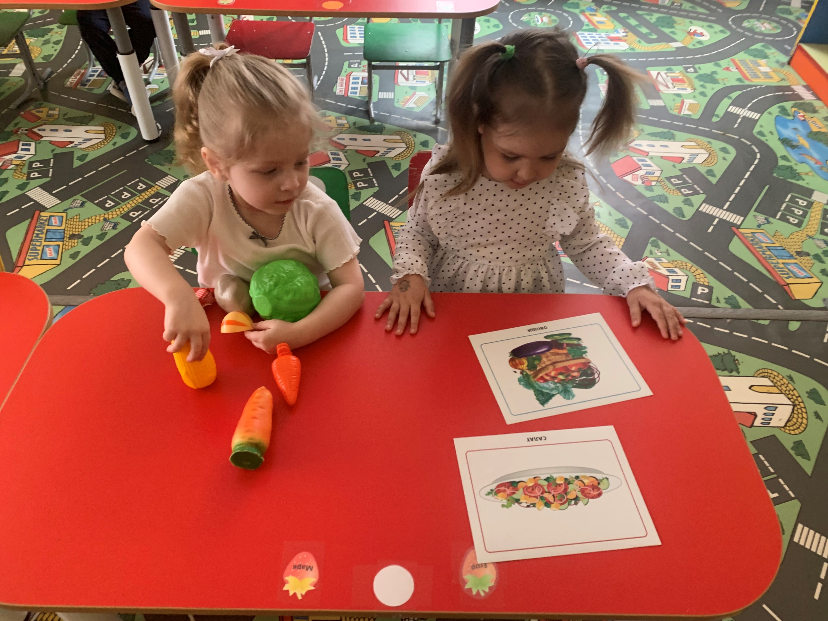
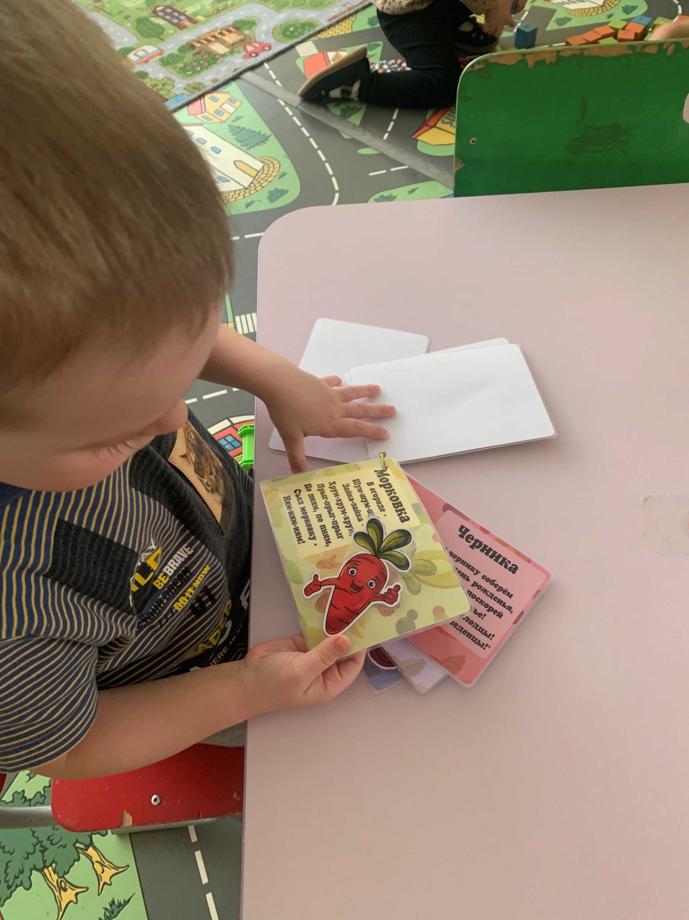
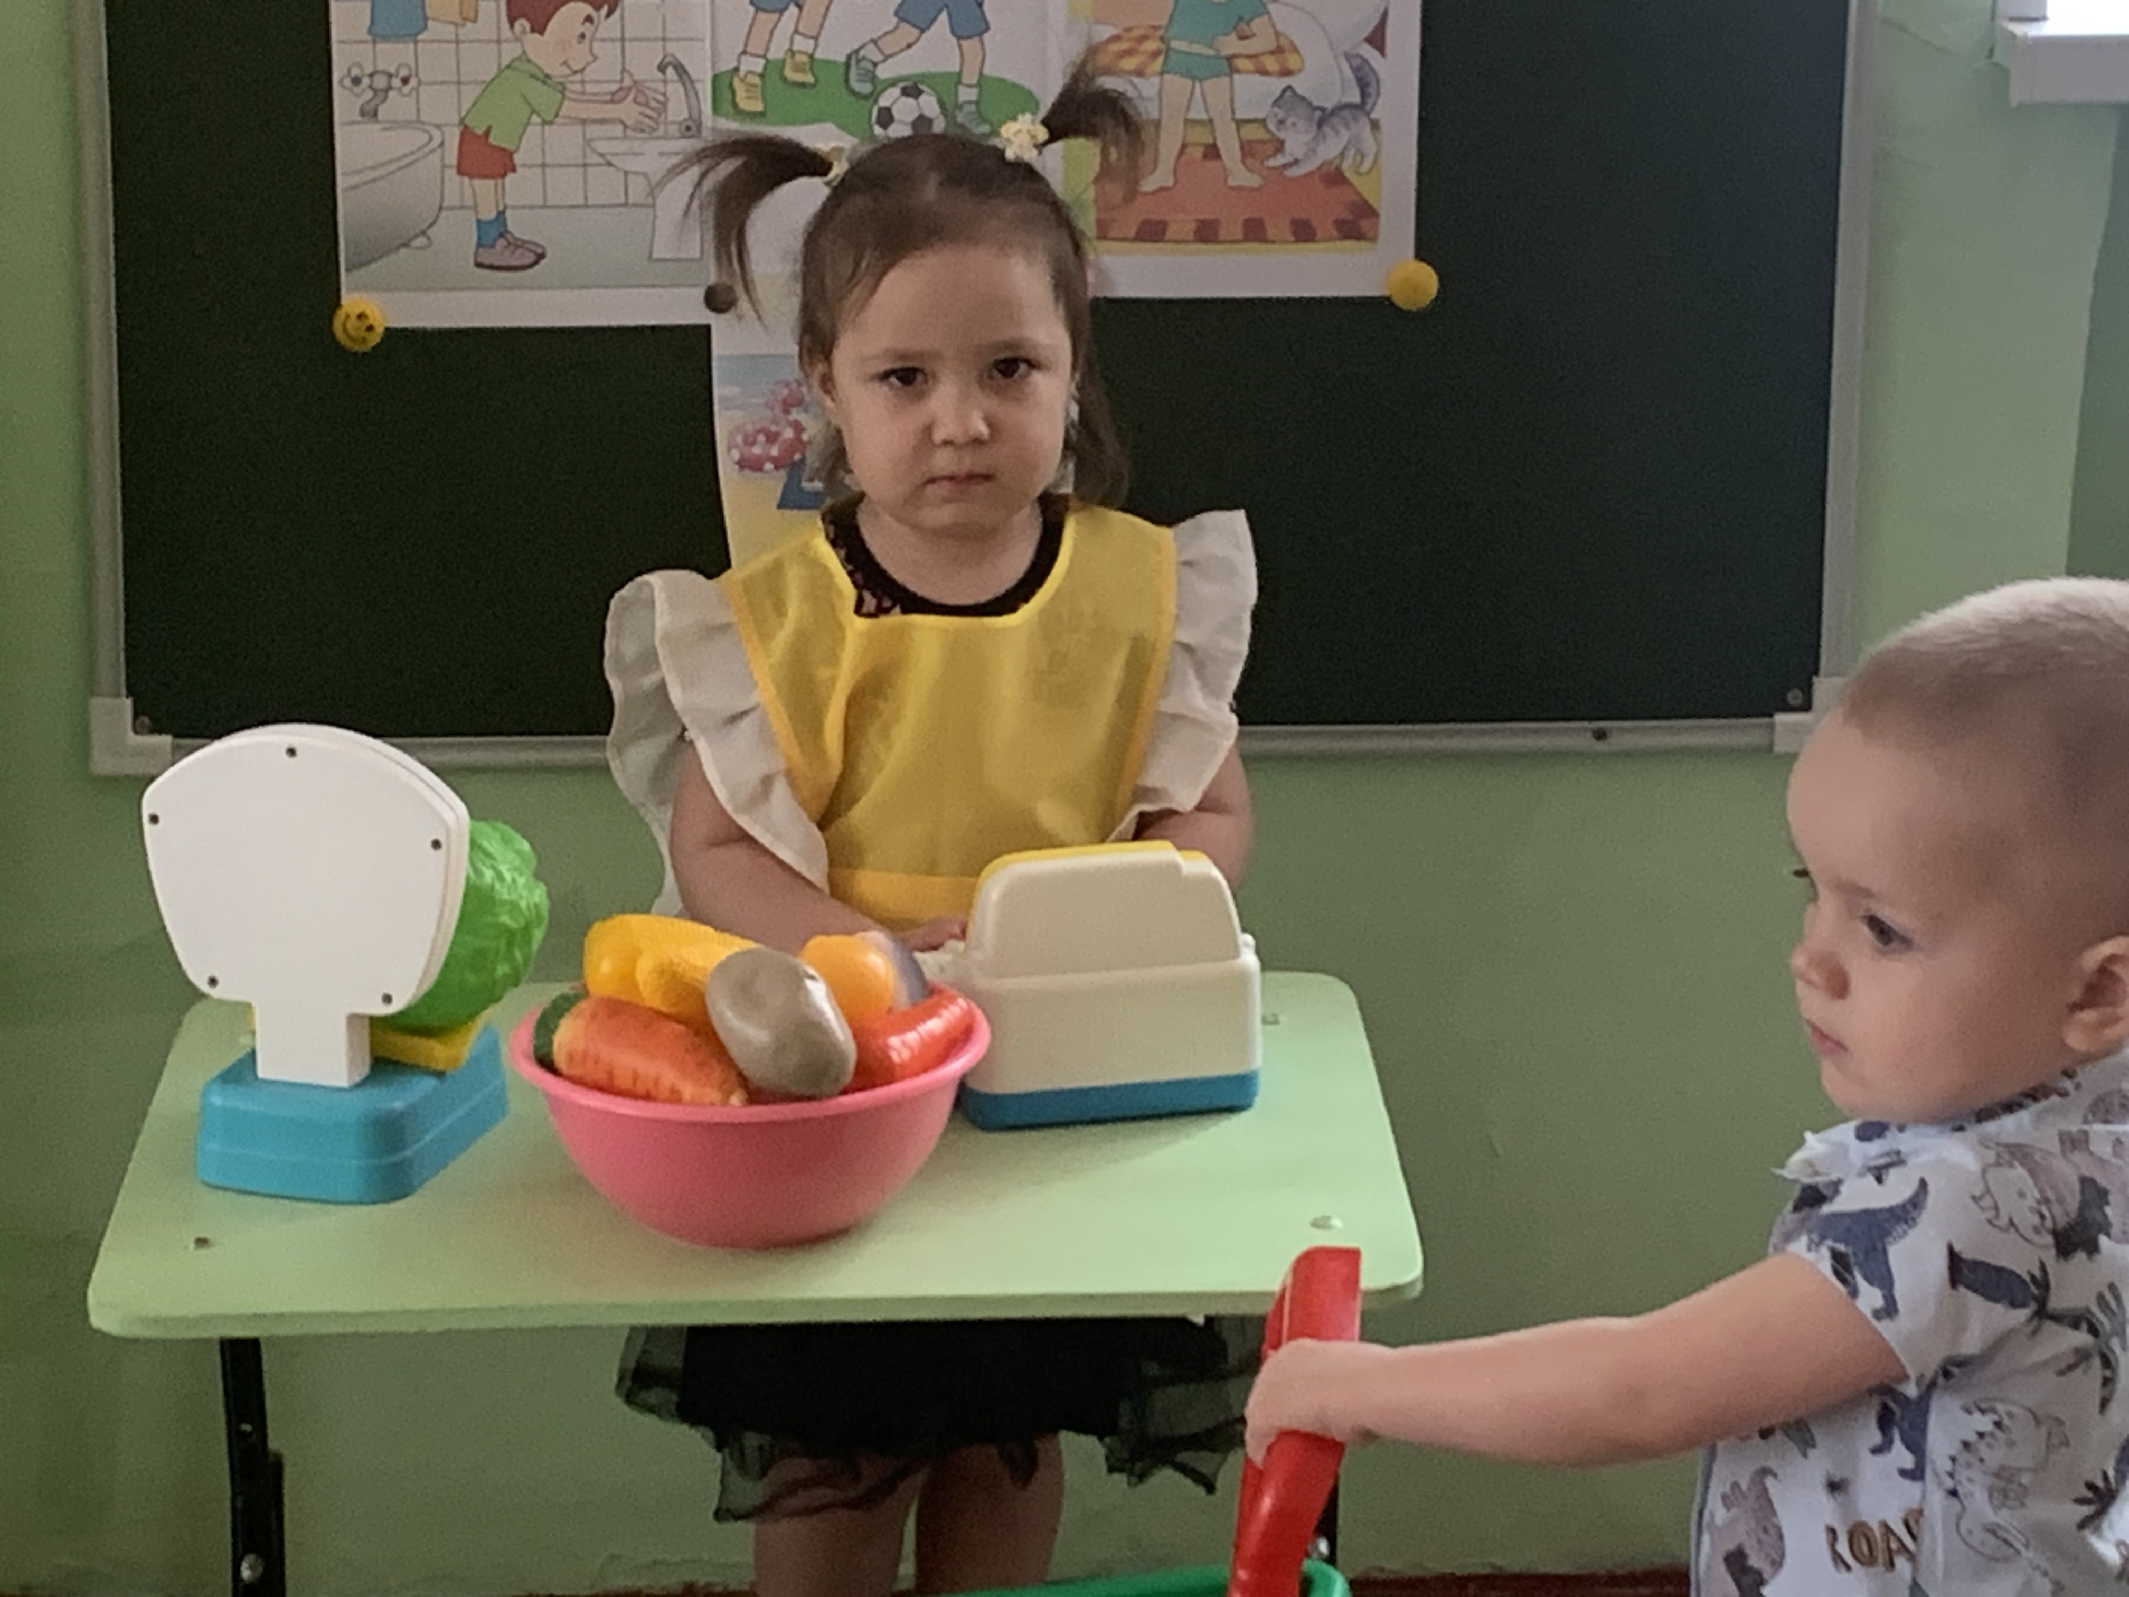
I Подготовительный этап:
1. Составление плана работы над проектом.
2.Сбор материала необходимого для реализации проекта.
3.Организация предметно – развивающей среды по теме проекта.
4. Подбор игр и пособий:
-Дидактические игры: «Чудесный мешочек».
- Настольные игры: «Разрезные картинки», «Домино-овощи», «Лото-овощи», «Разрезные картинки-овощи»,
- Сюжетно - ролевая игра «Овощной магазин».
5. Подбор загадок, стихотворений, пословиц о луке.
6. Подготовить консультации для родителей о пользе лука.
Работа с родителями:
Предложить родителям приобрести для проведения проекта – контейнеры, землю, луковицы для посадки.
Подготовить консультации для родителей о пользе лука.

Slide 7
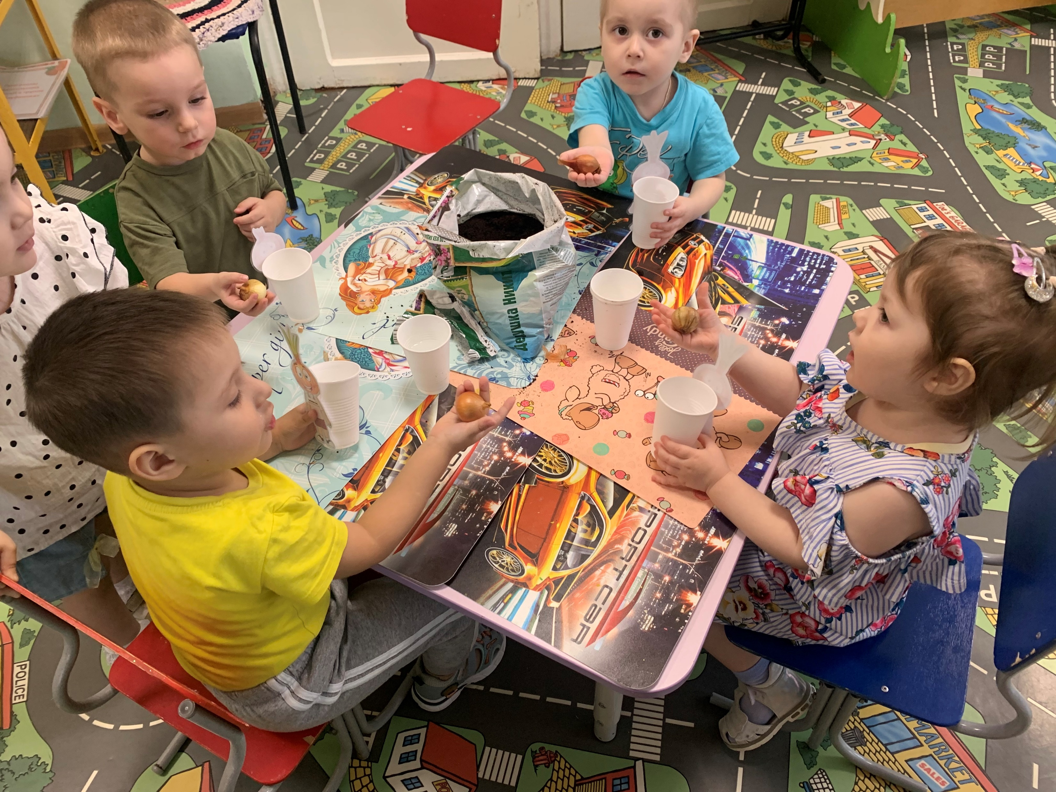
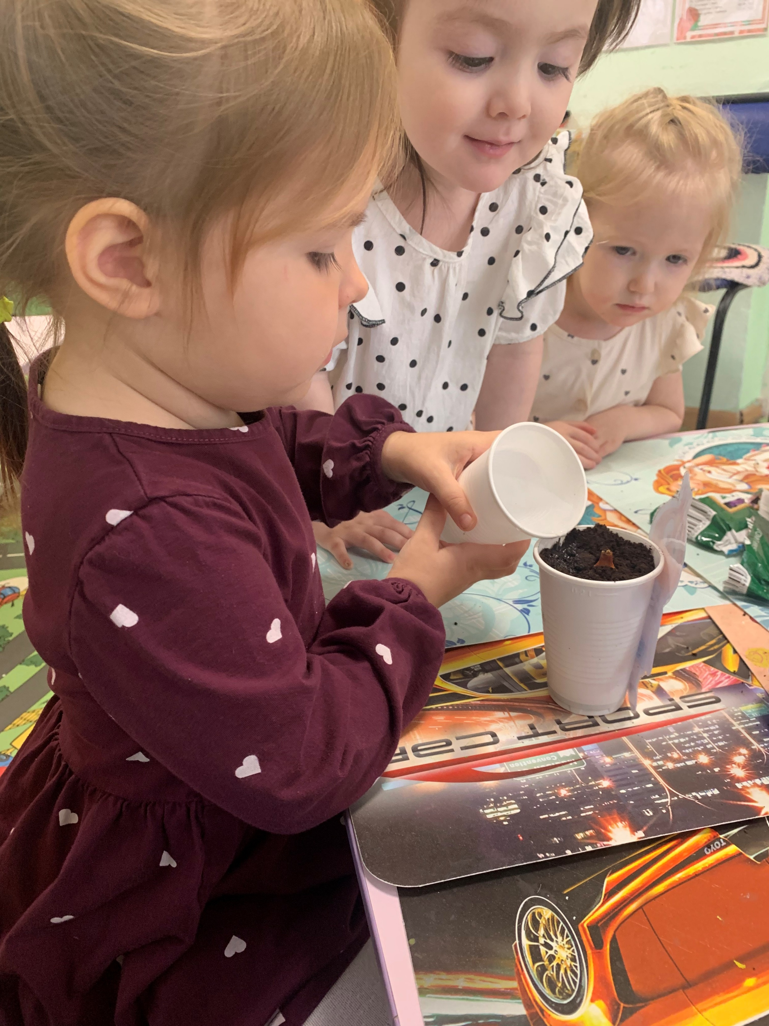
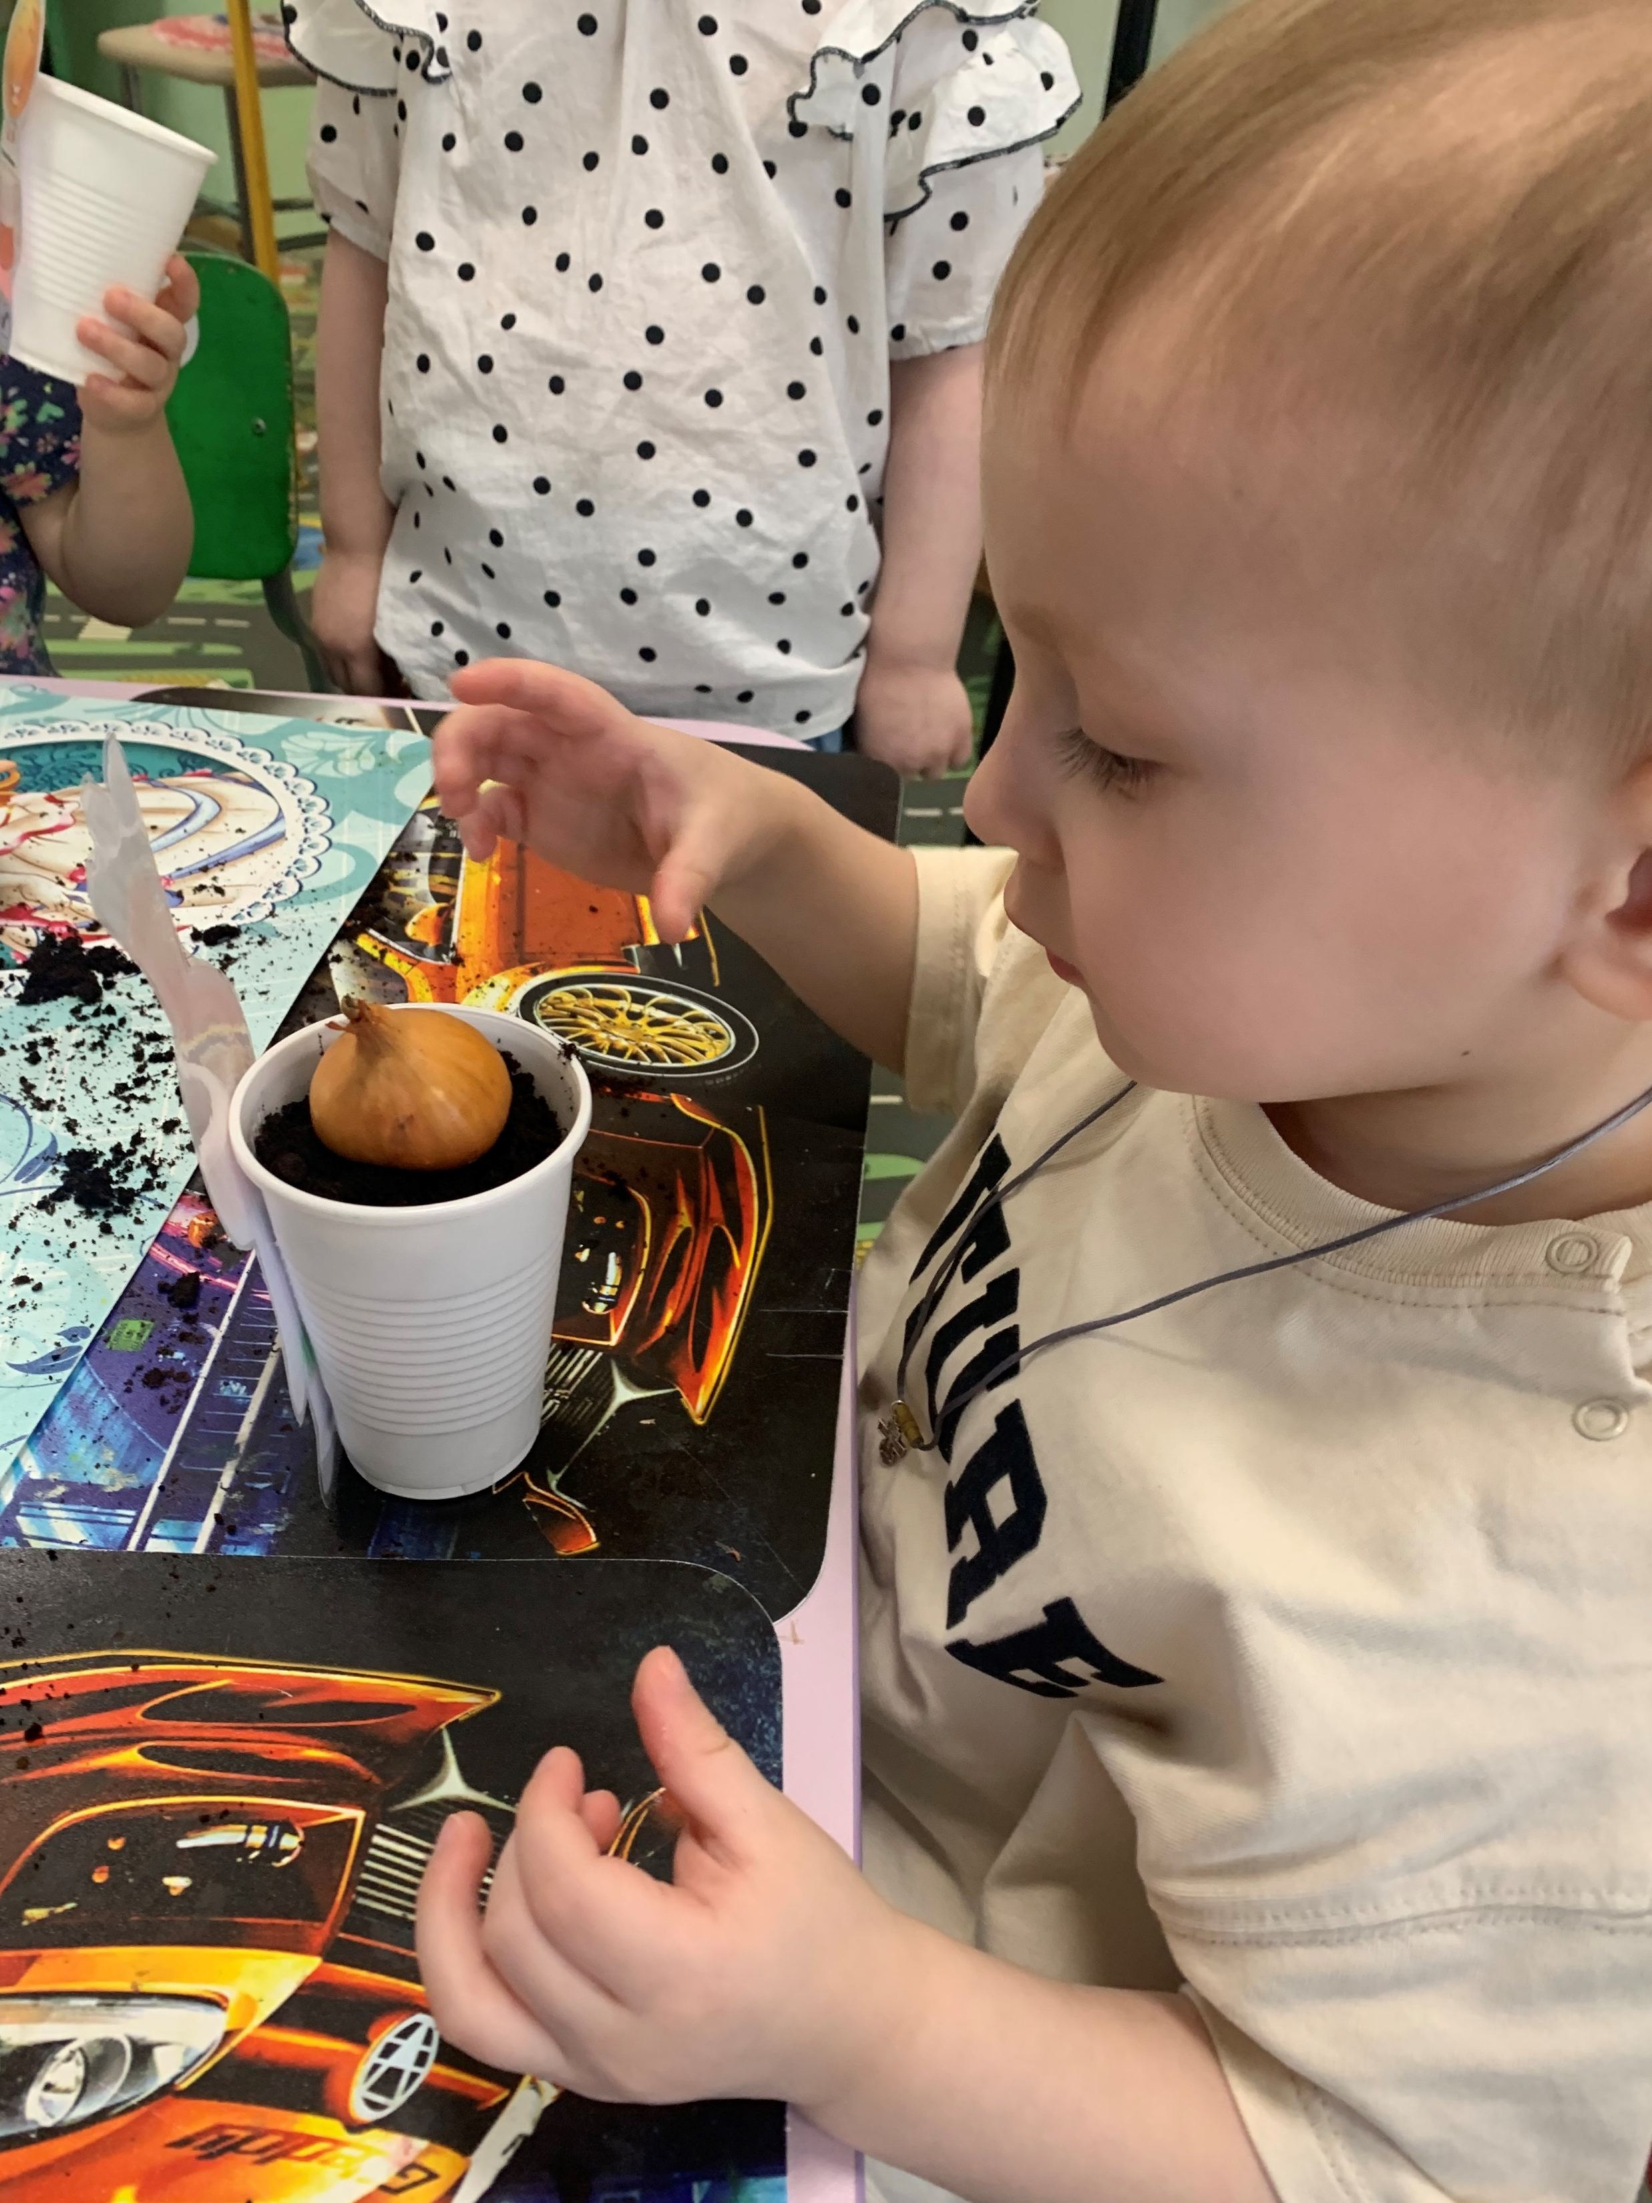
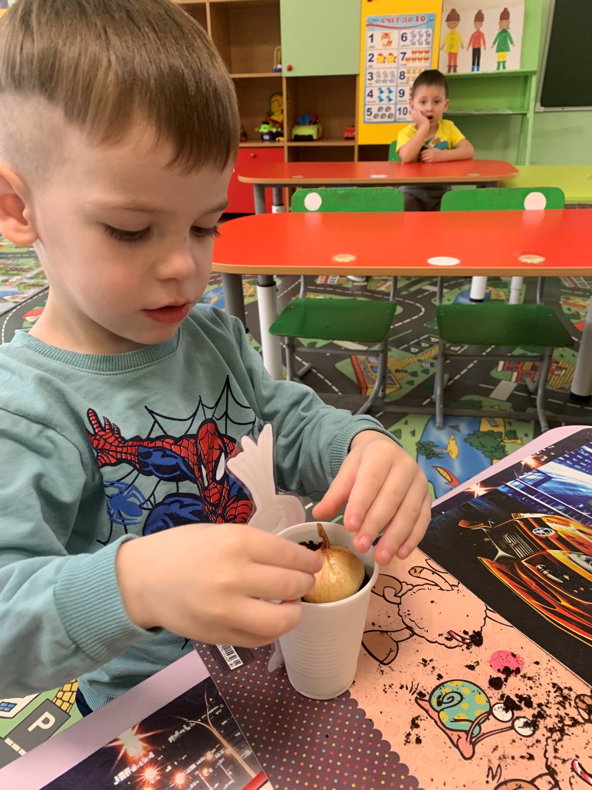
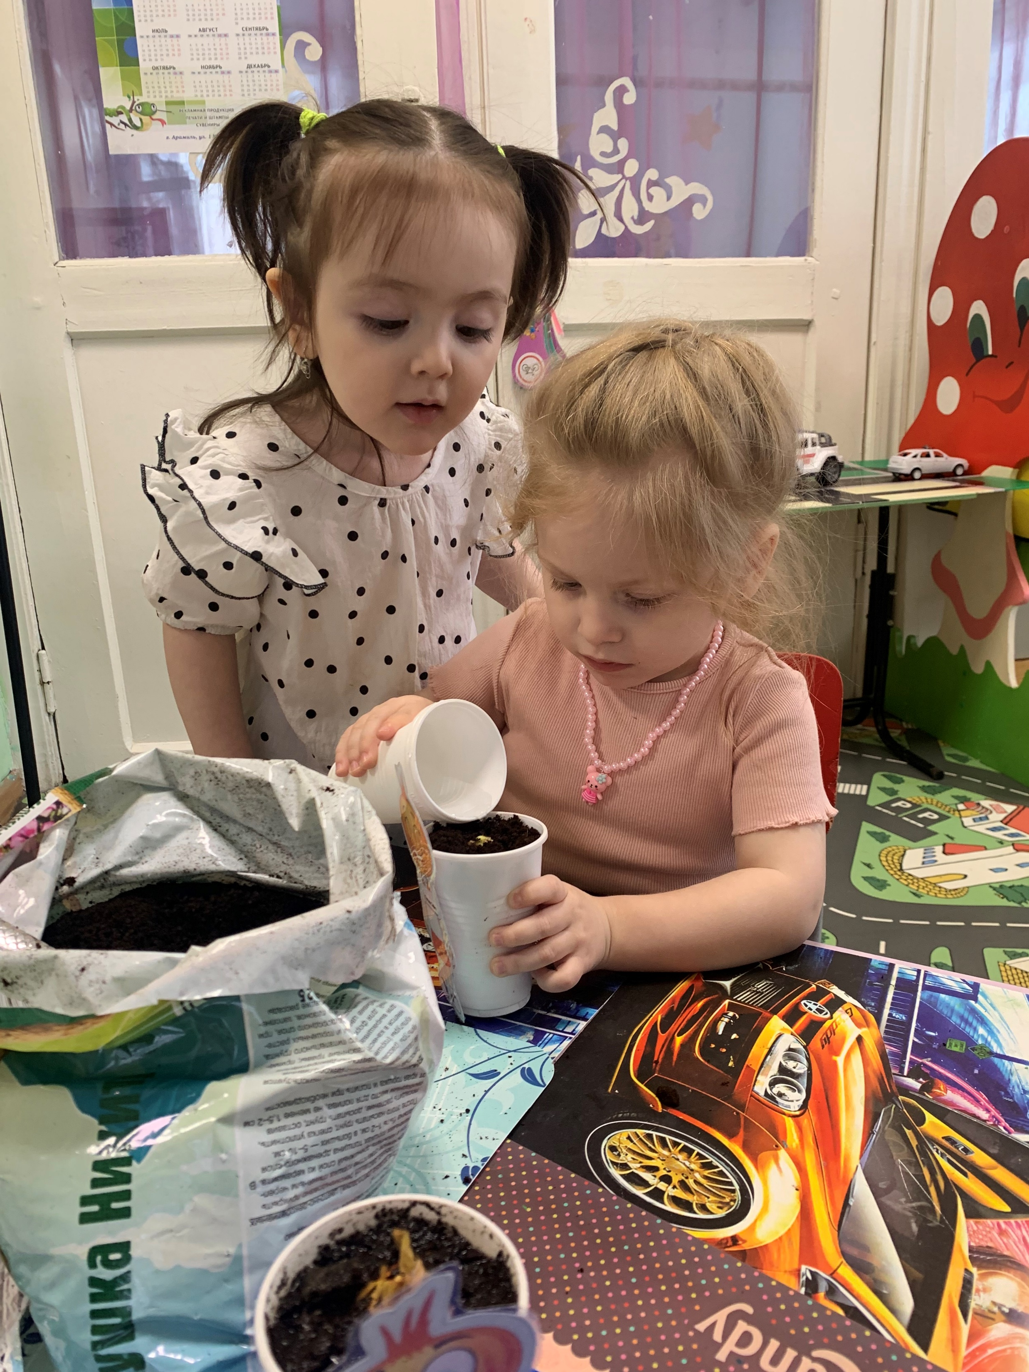
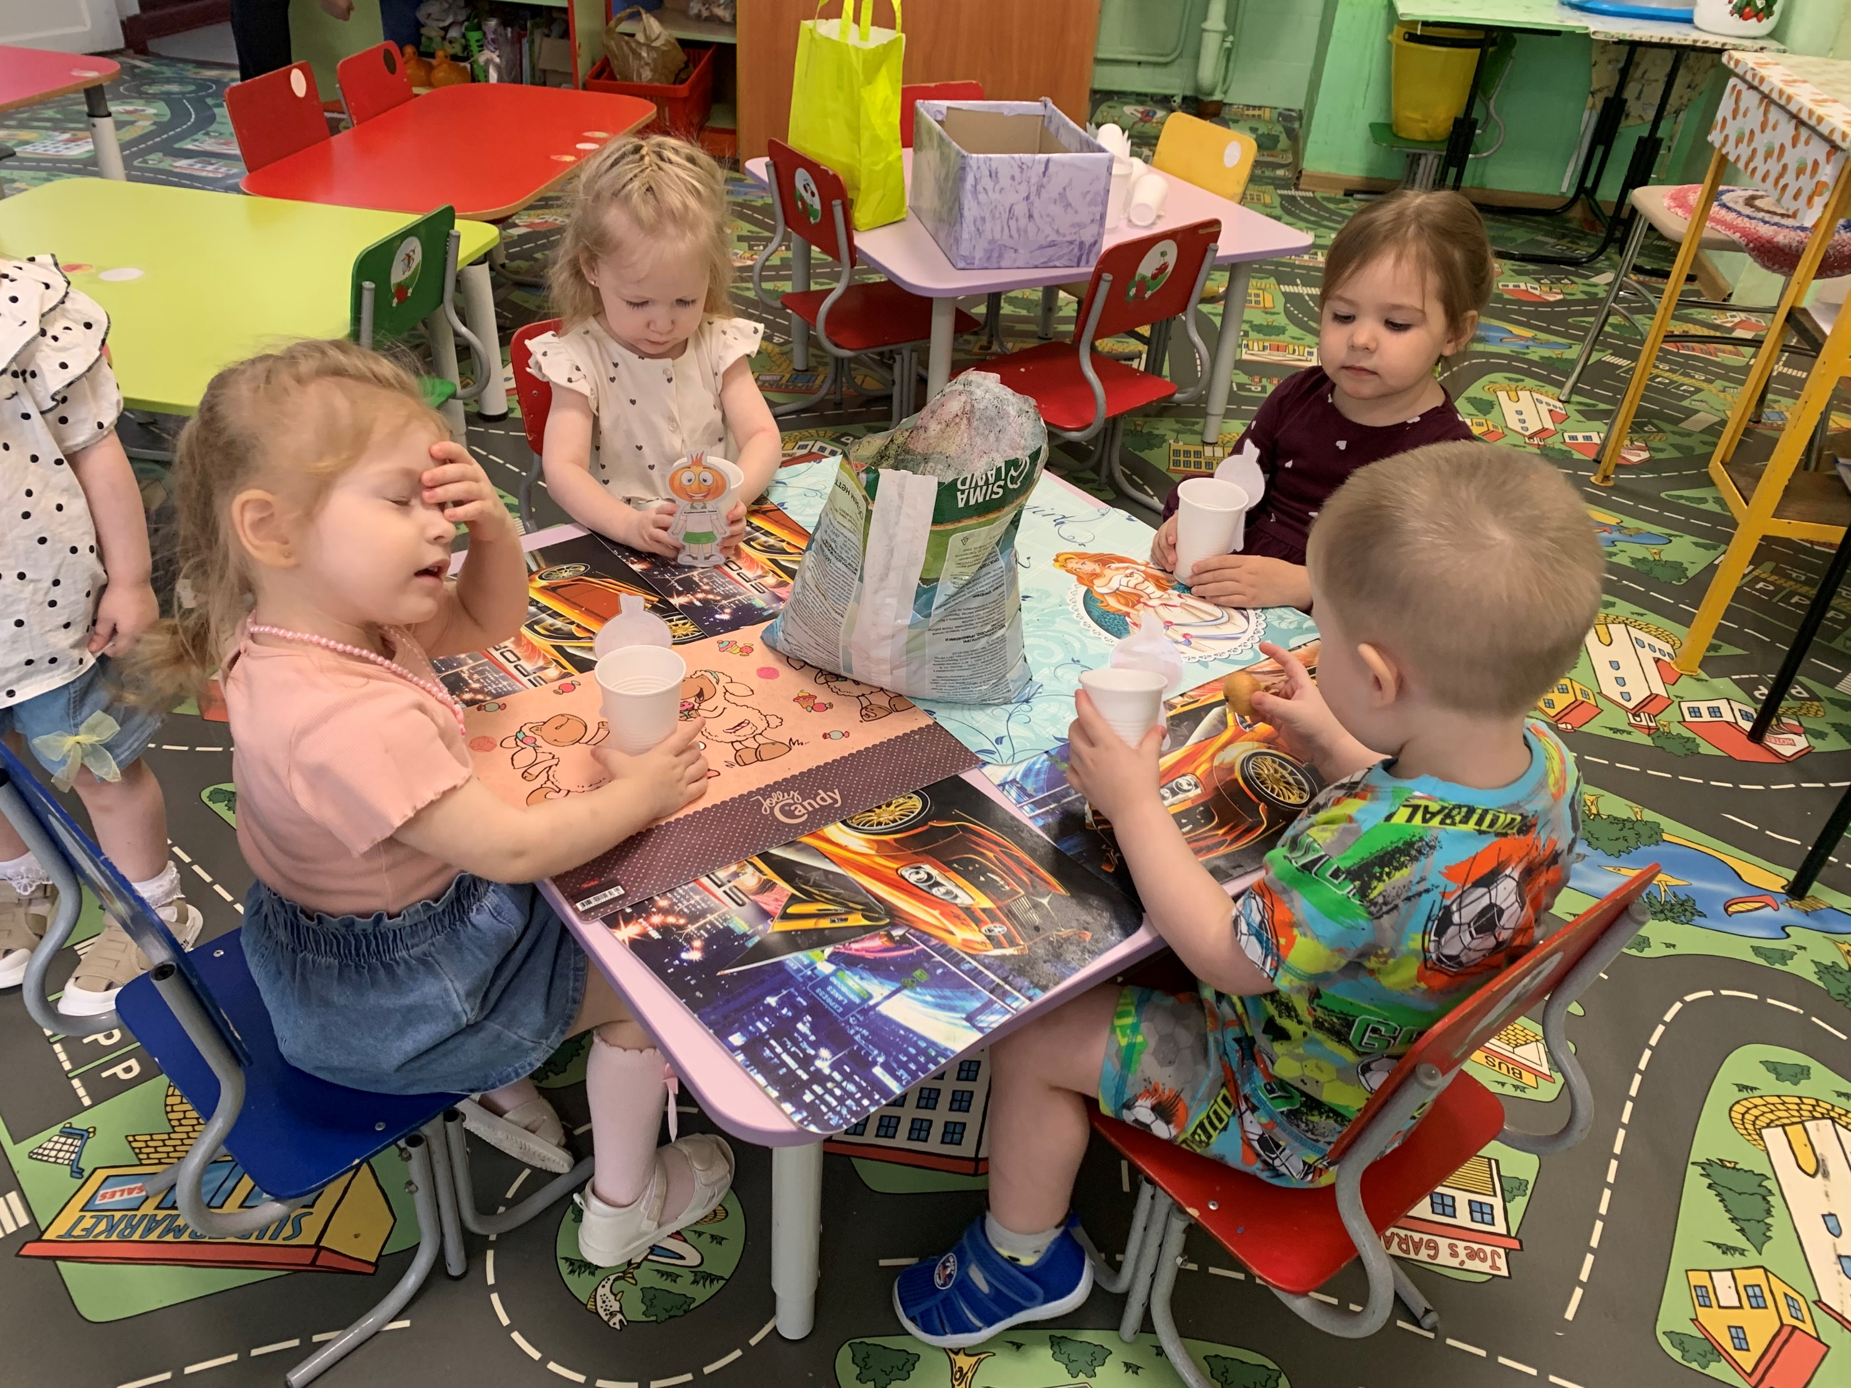
II. Основной этап:
1. Непосредственно-образовательная деятельность:
Речевое развитие:
1. «Его величество – лук»
Ознакомление с окружающим:
1. «Его величество-лучок» (посадка лука)
Художественное творчество:
1. Рисование: «Лучок»
2. Лепка: «Сажаем лук»
Конструктивно-экспериментальная деятельность:
1. «Грядки для овощей»

Slide 8
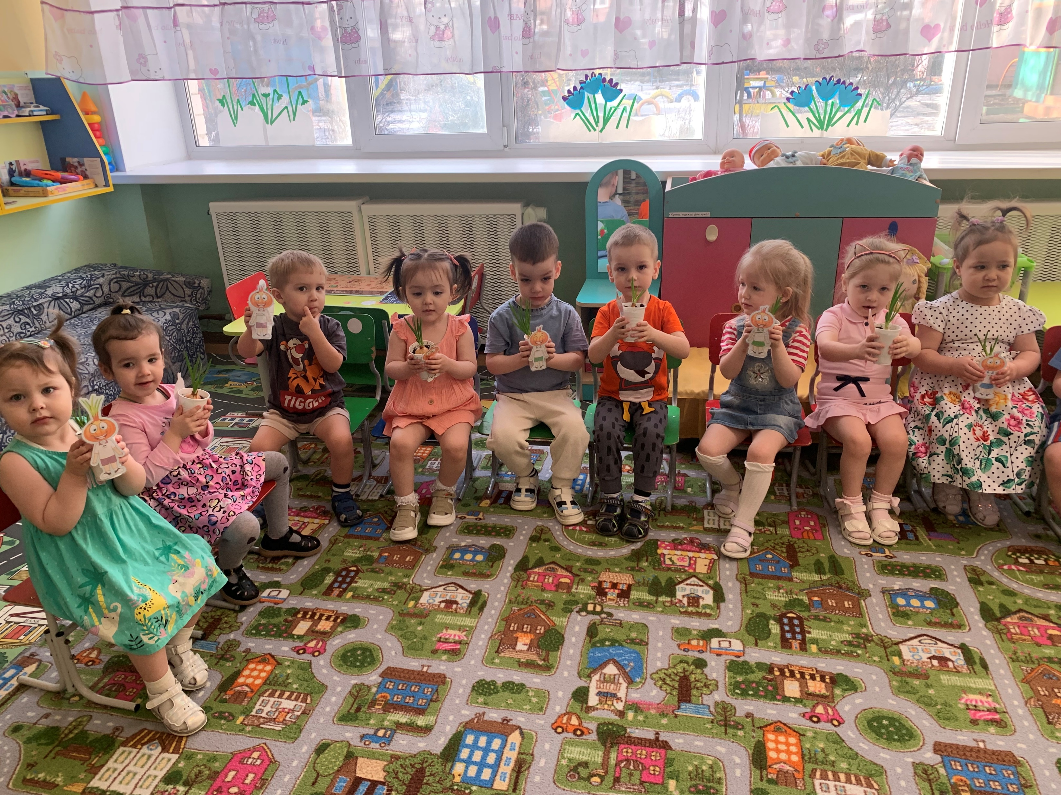
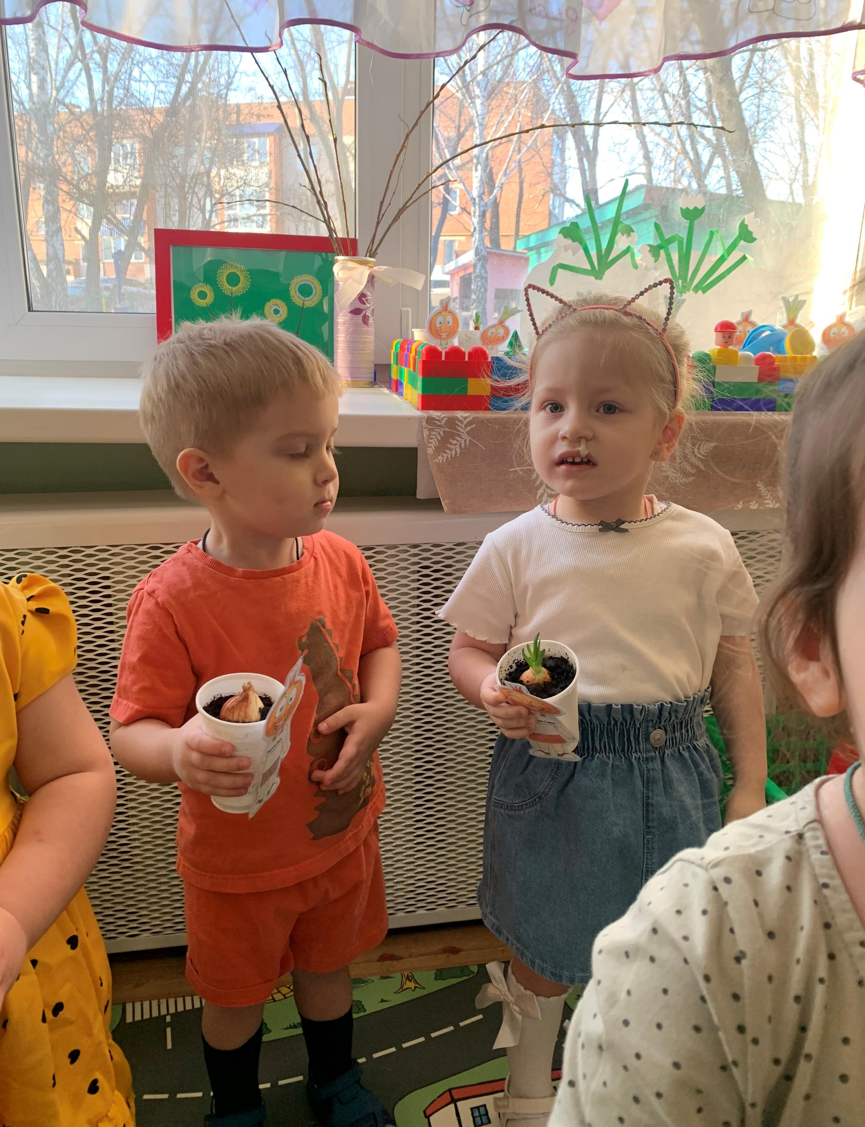
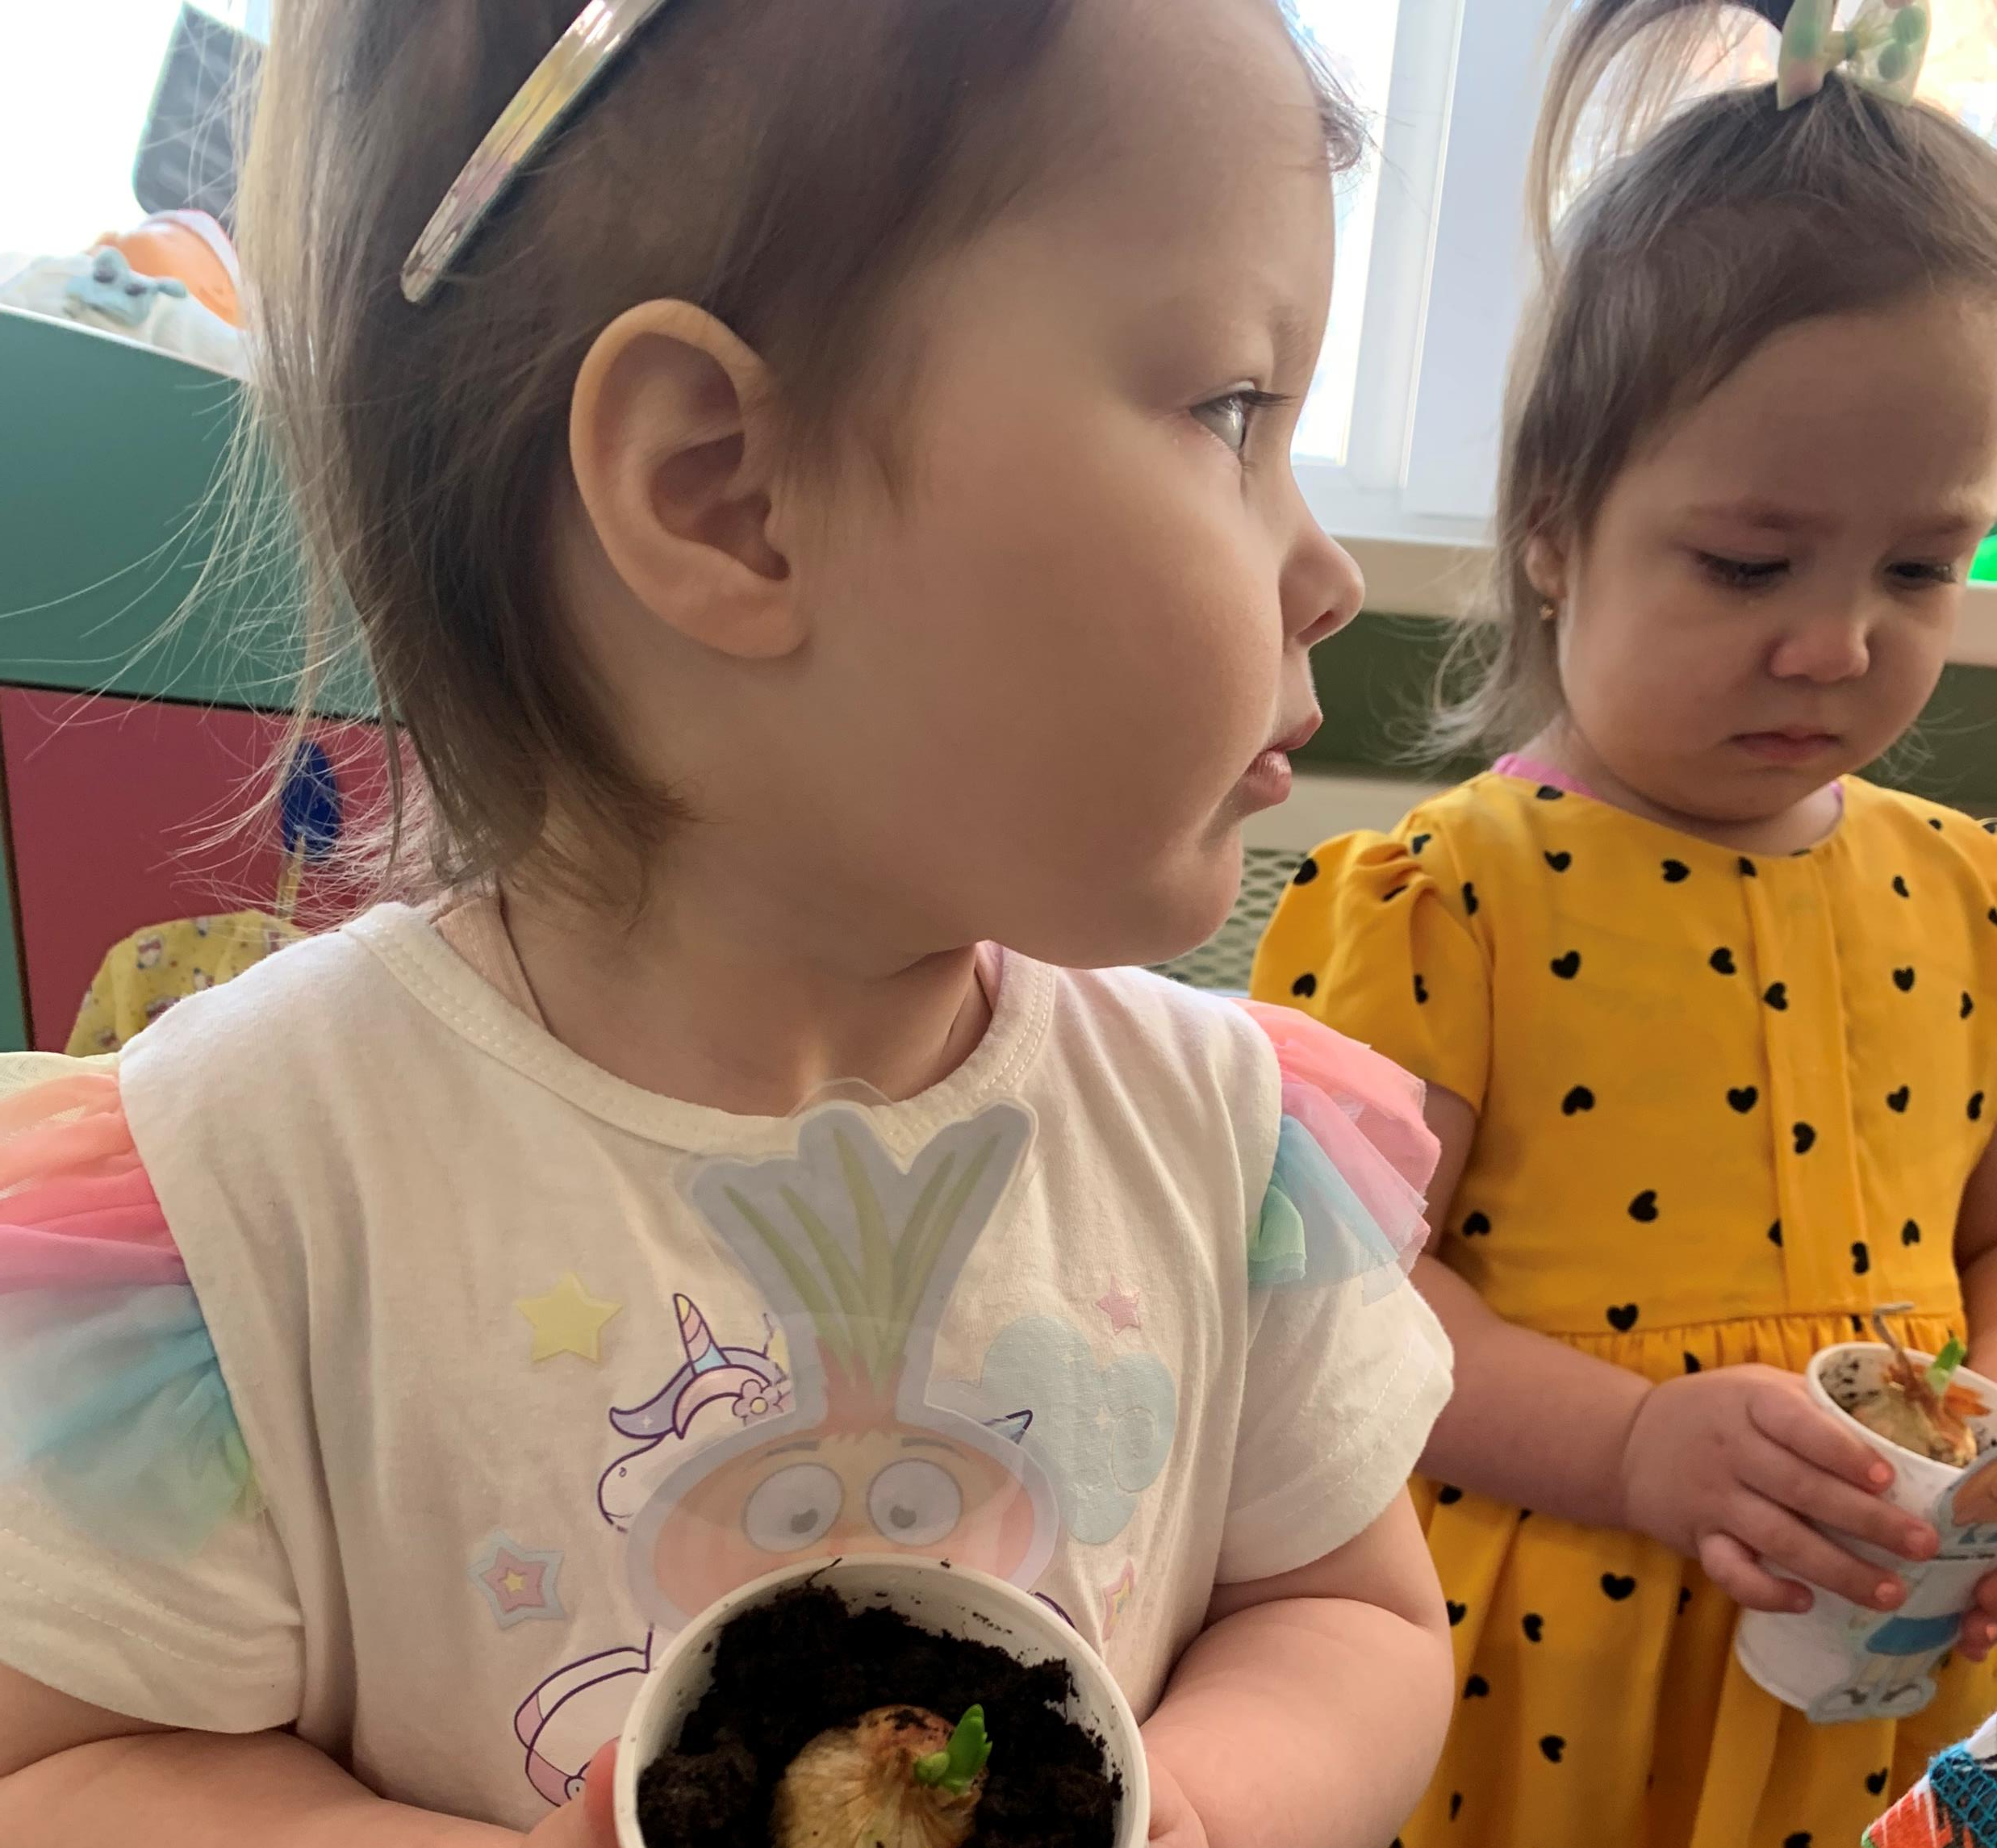
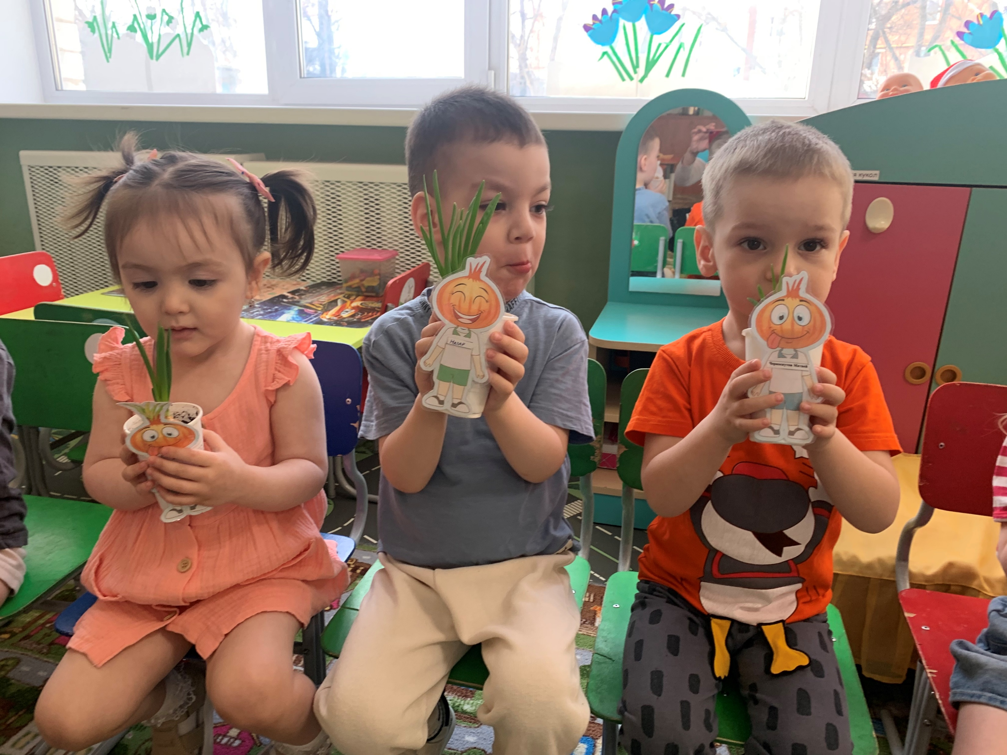
2. Совместная партнёрская деятельность воспитателя с детьми:
Чтение и разучивание с детьми стихов, загадок, (чтение художественной литературы);
Наблюдение за первыми всходами, уход за ними (полив, рыхление земли);
Рассматривание овощей;
Дидактические игры: «Узнай на ощупь», «Какие овощи», «Узнай и назови овощи», «Найди такой же», «Волшебные прищепки»;
Настольные игры; «Кубики-овощи», «Лото-овощи», «Разрезные картинки-овощи», «Деревянные вкладыши»;
Сюжетно-ролевая игра: «Магазин овощей»;
Употребление перьев зеленого лука в пищу (добавление в первое блюдо)

Slide 9
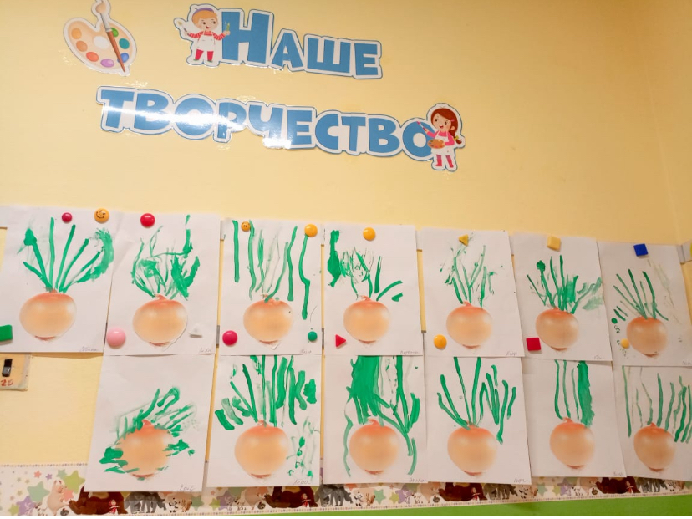
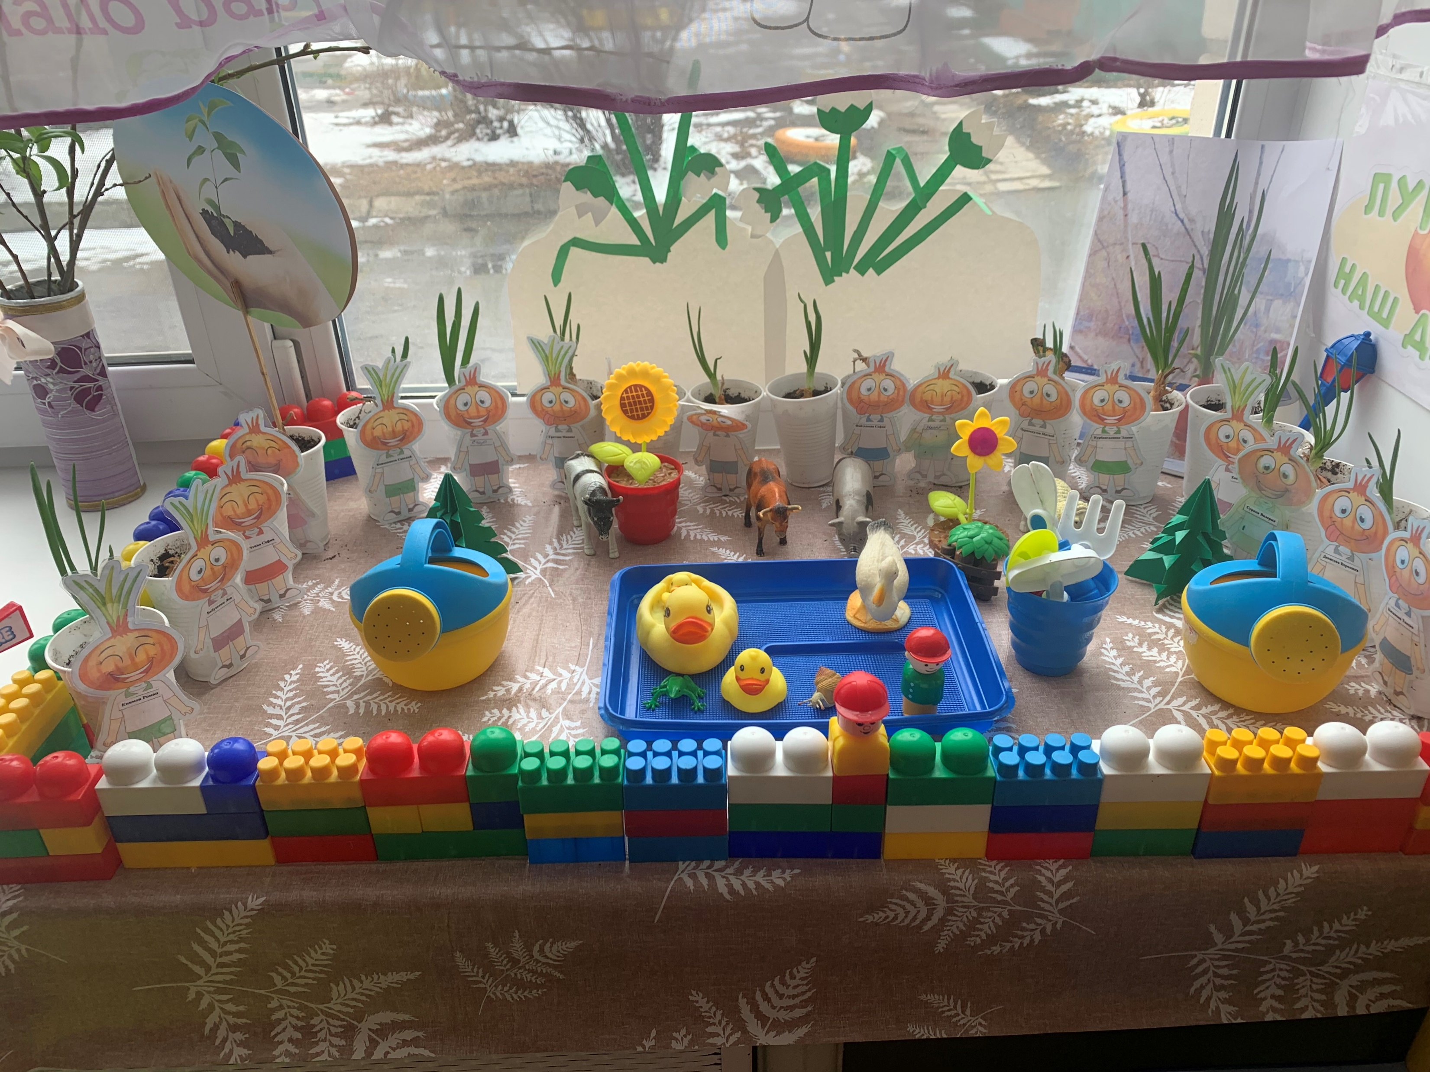
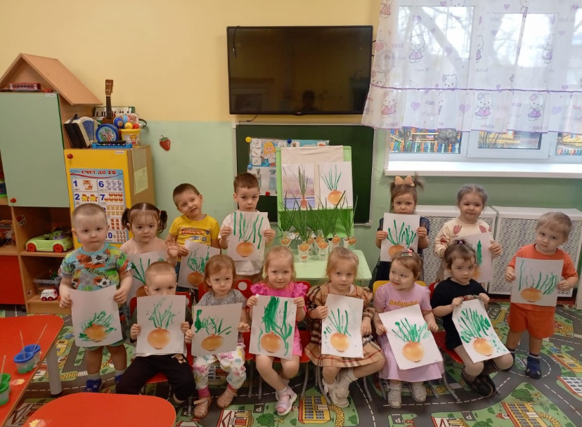
III. Заключительный этап:
Оформление огорода на окне;
Оформление выставки рисунков «Лук- лучок»
Презентация проекта: «Лук - наш зеленый друг».

Slide 10
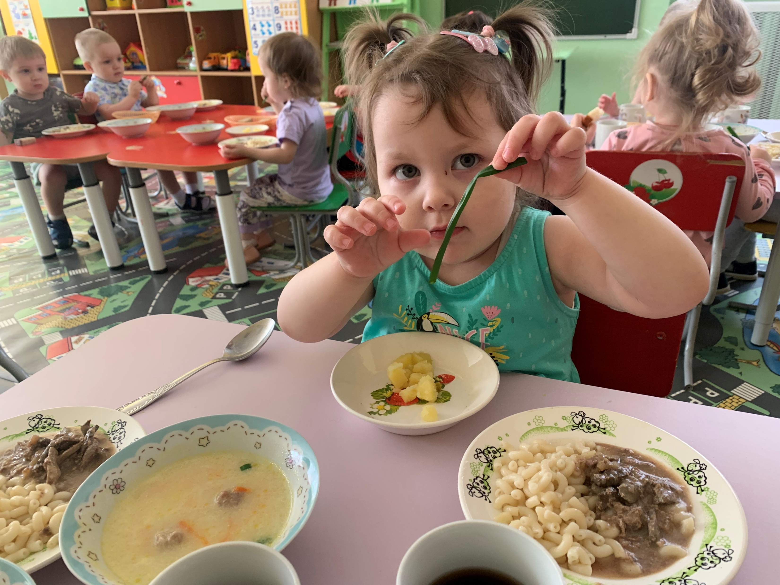
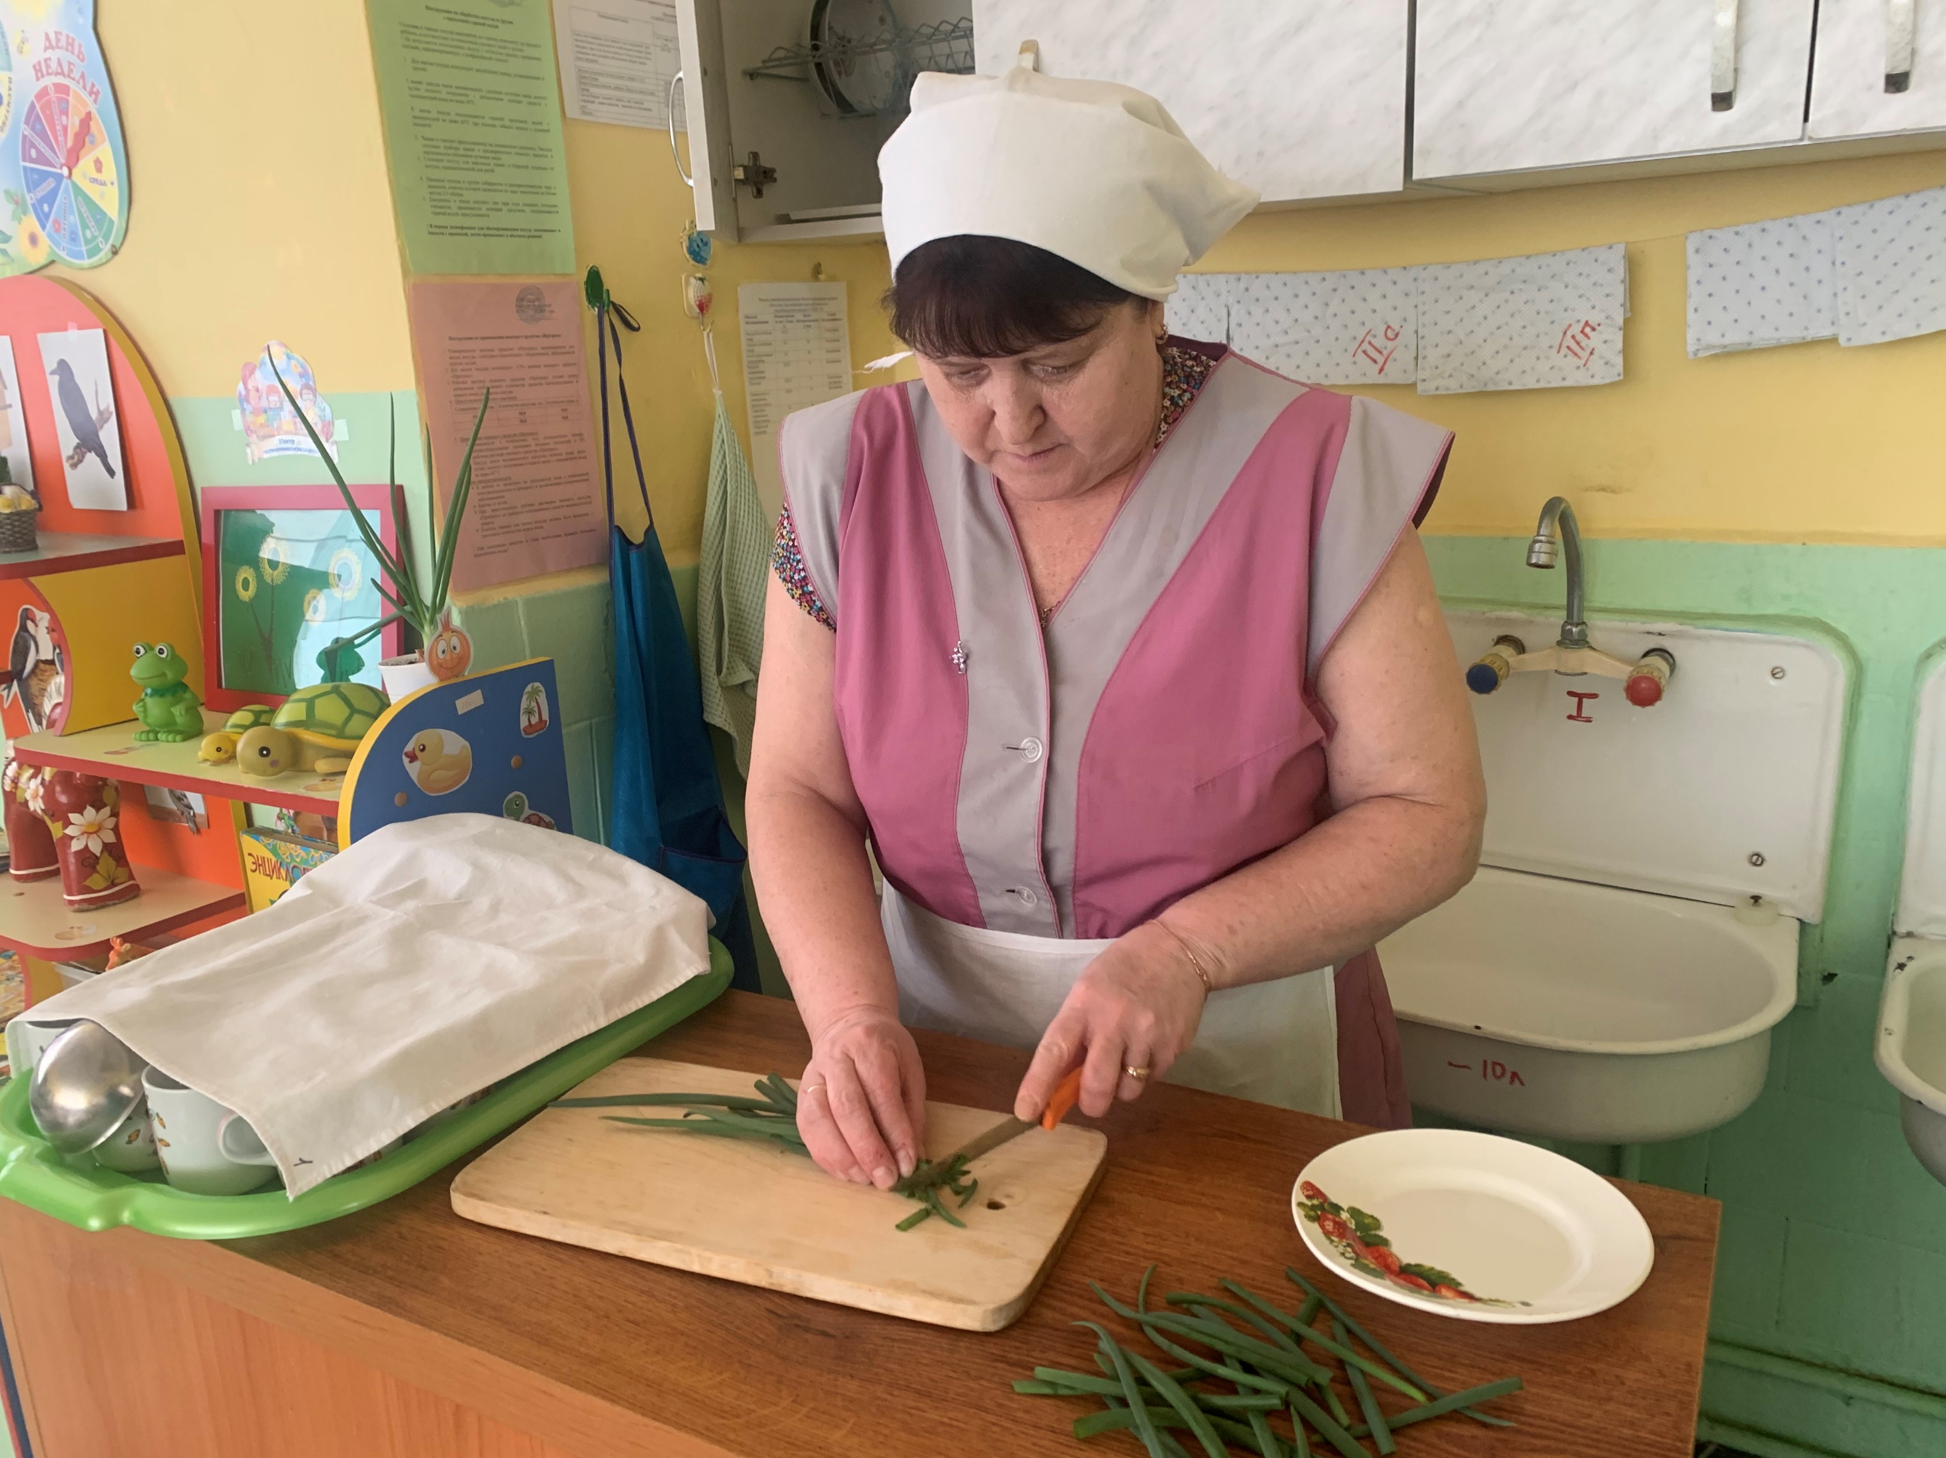
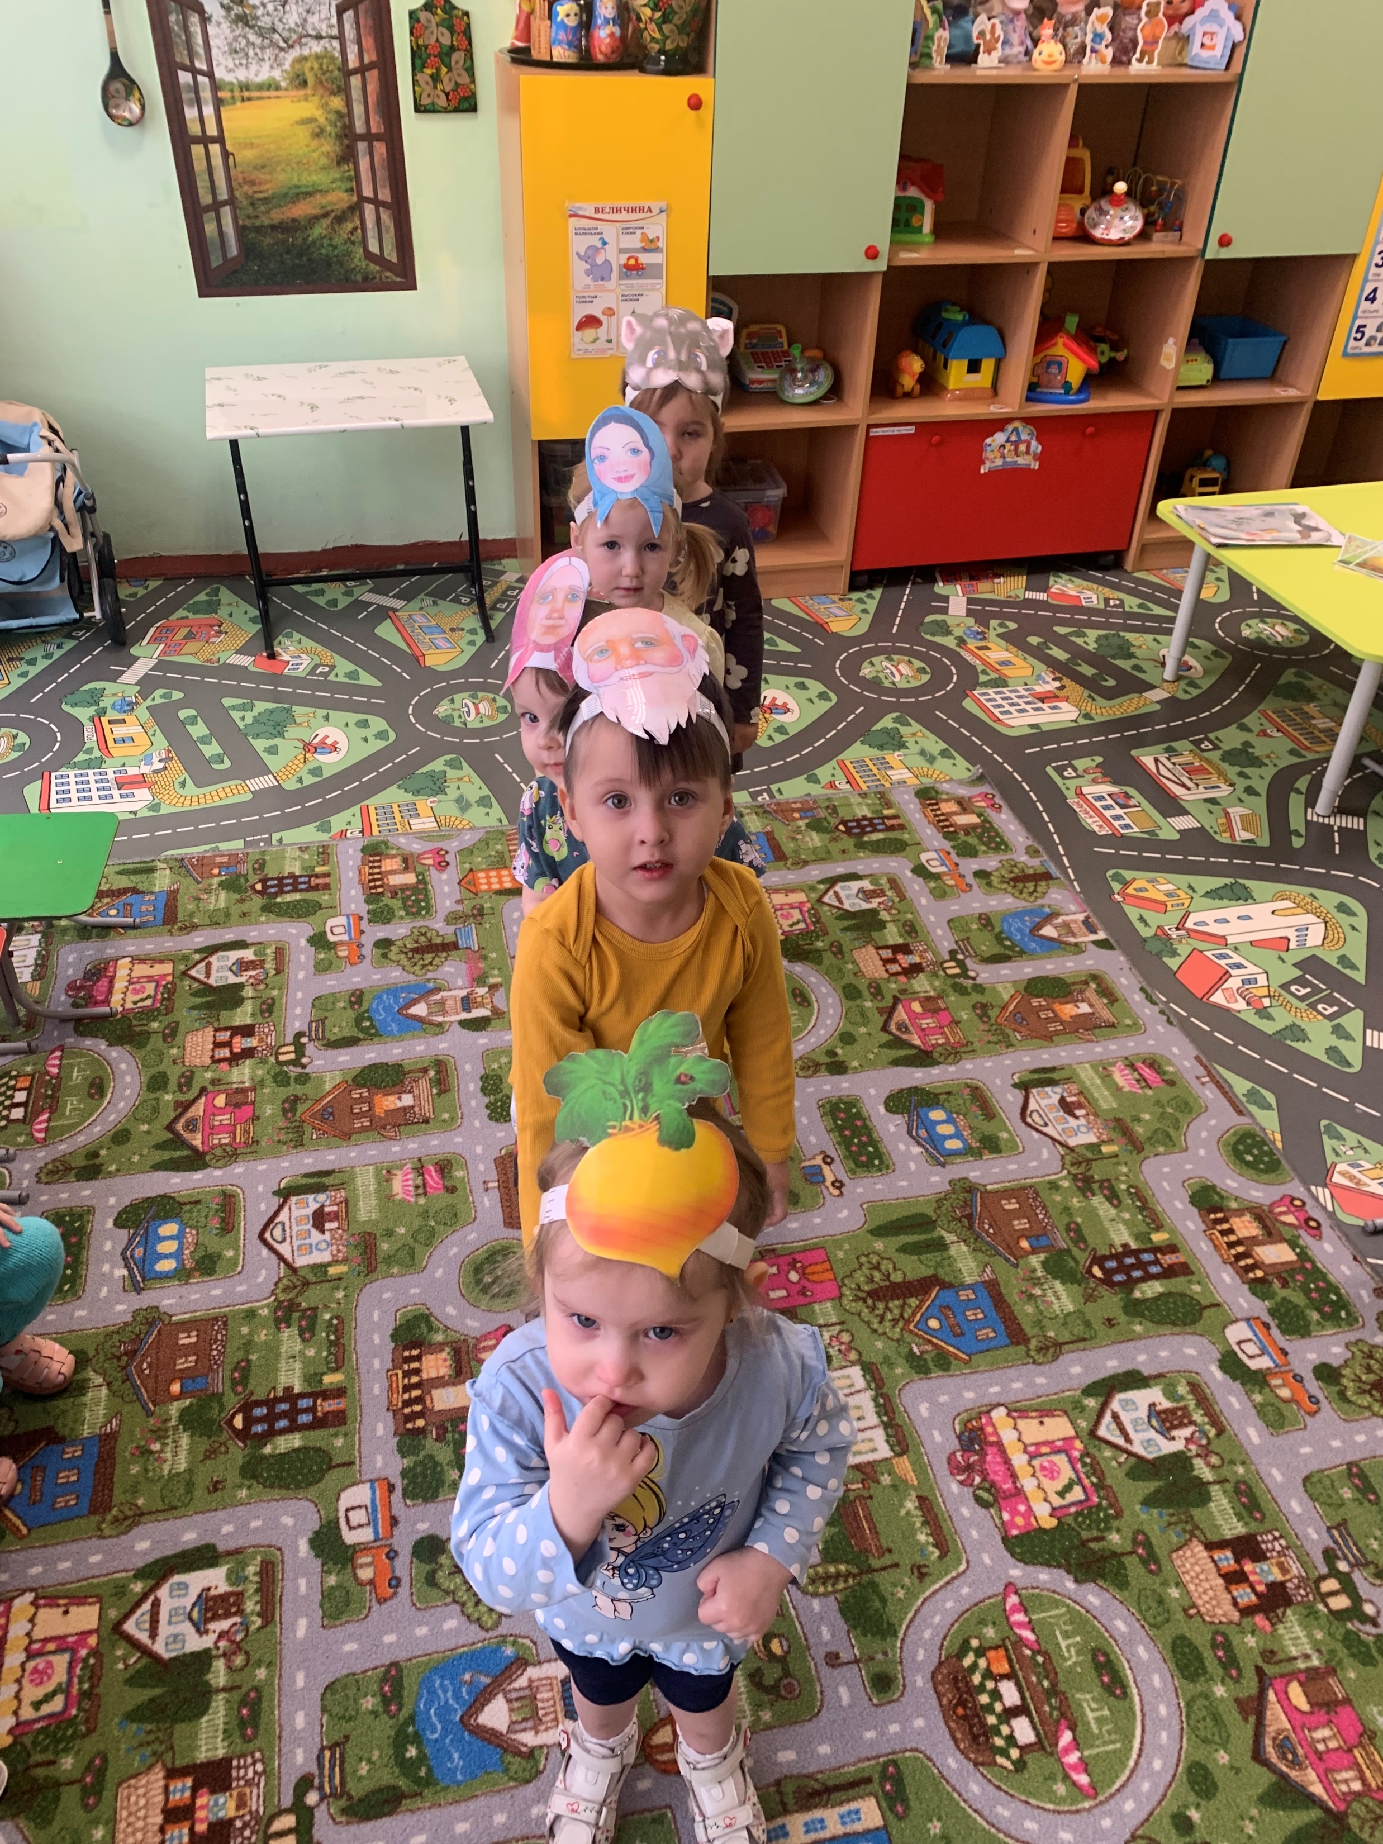
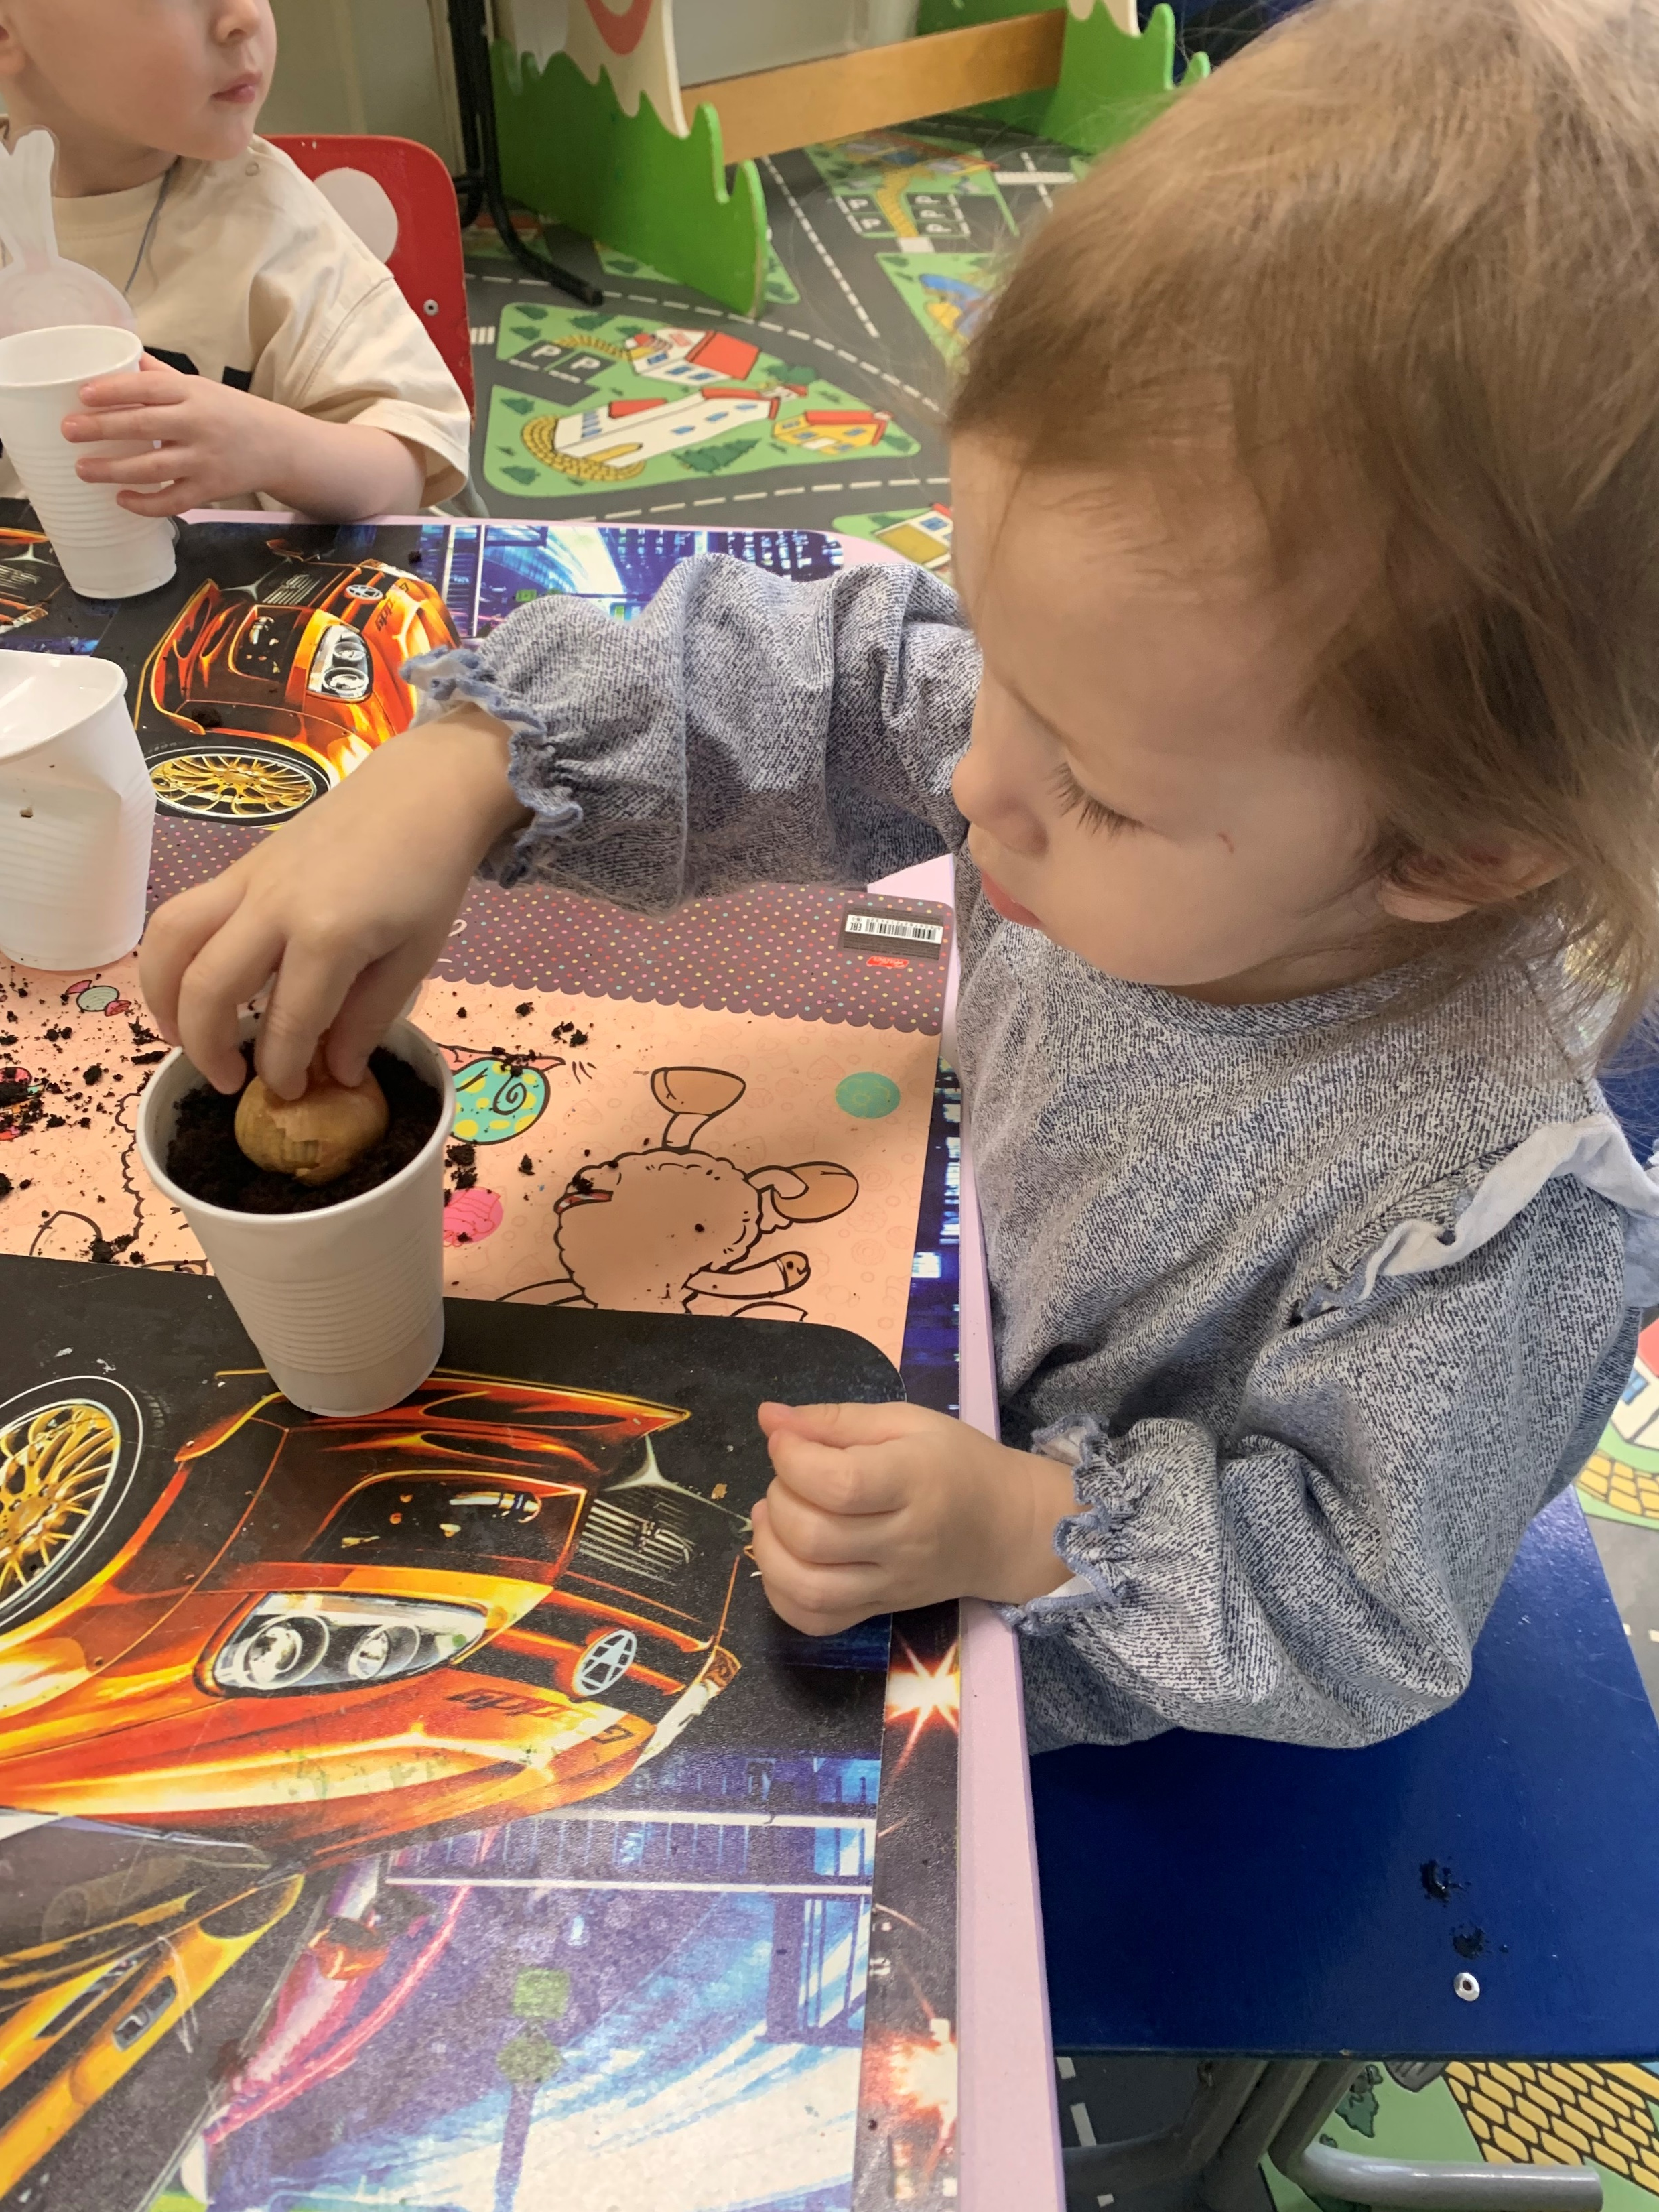
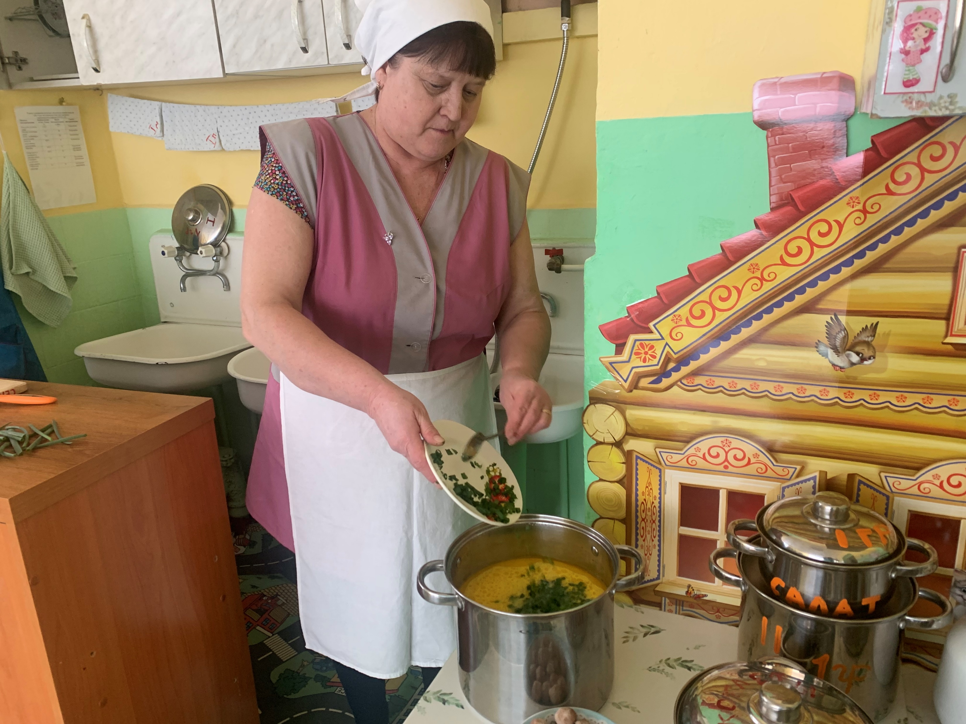
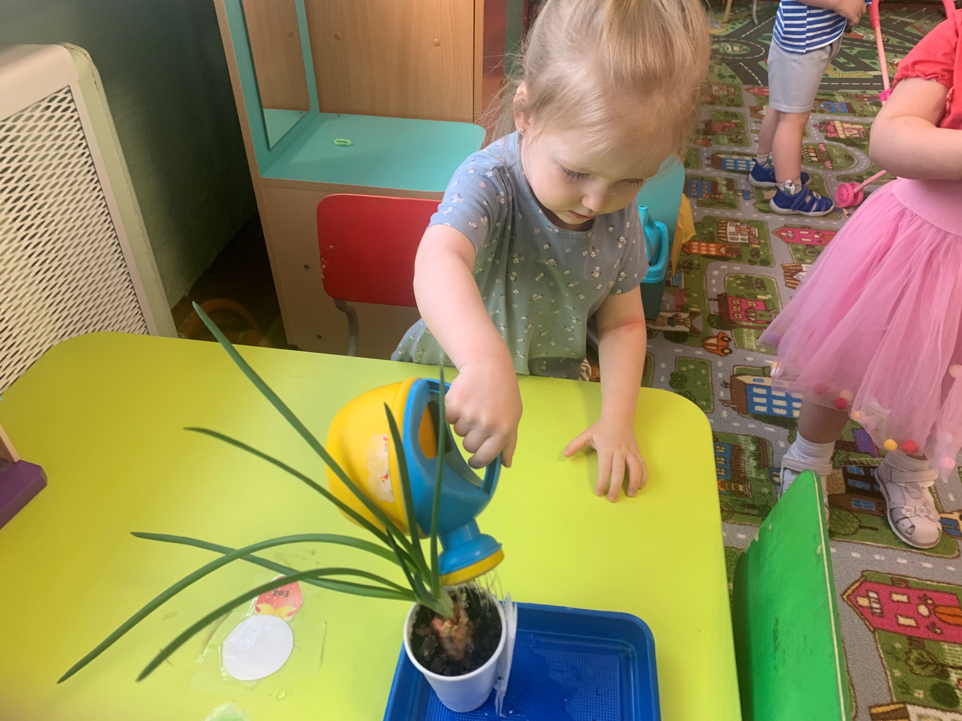
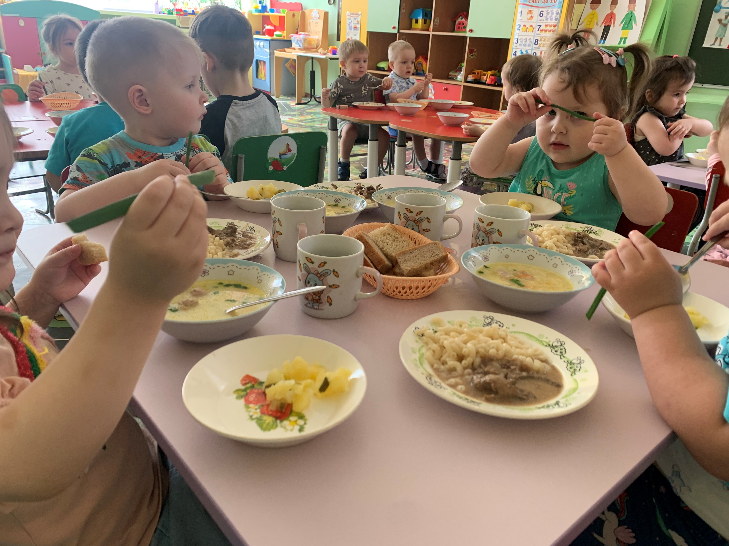
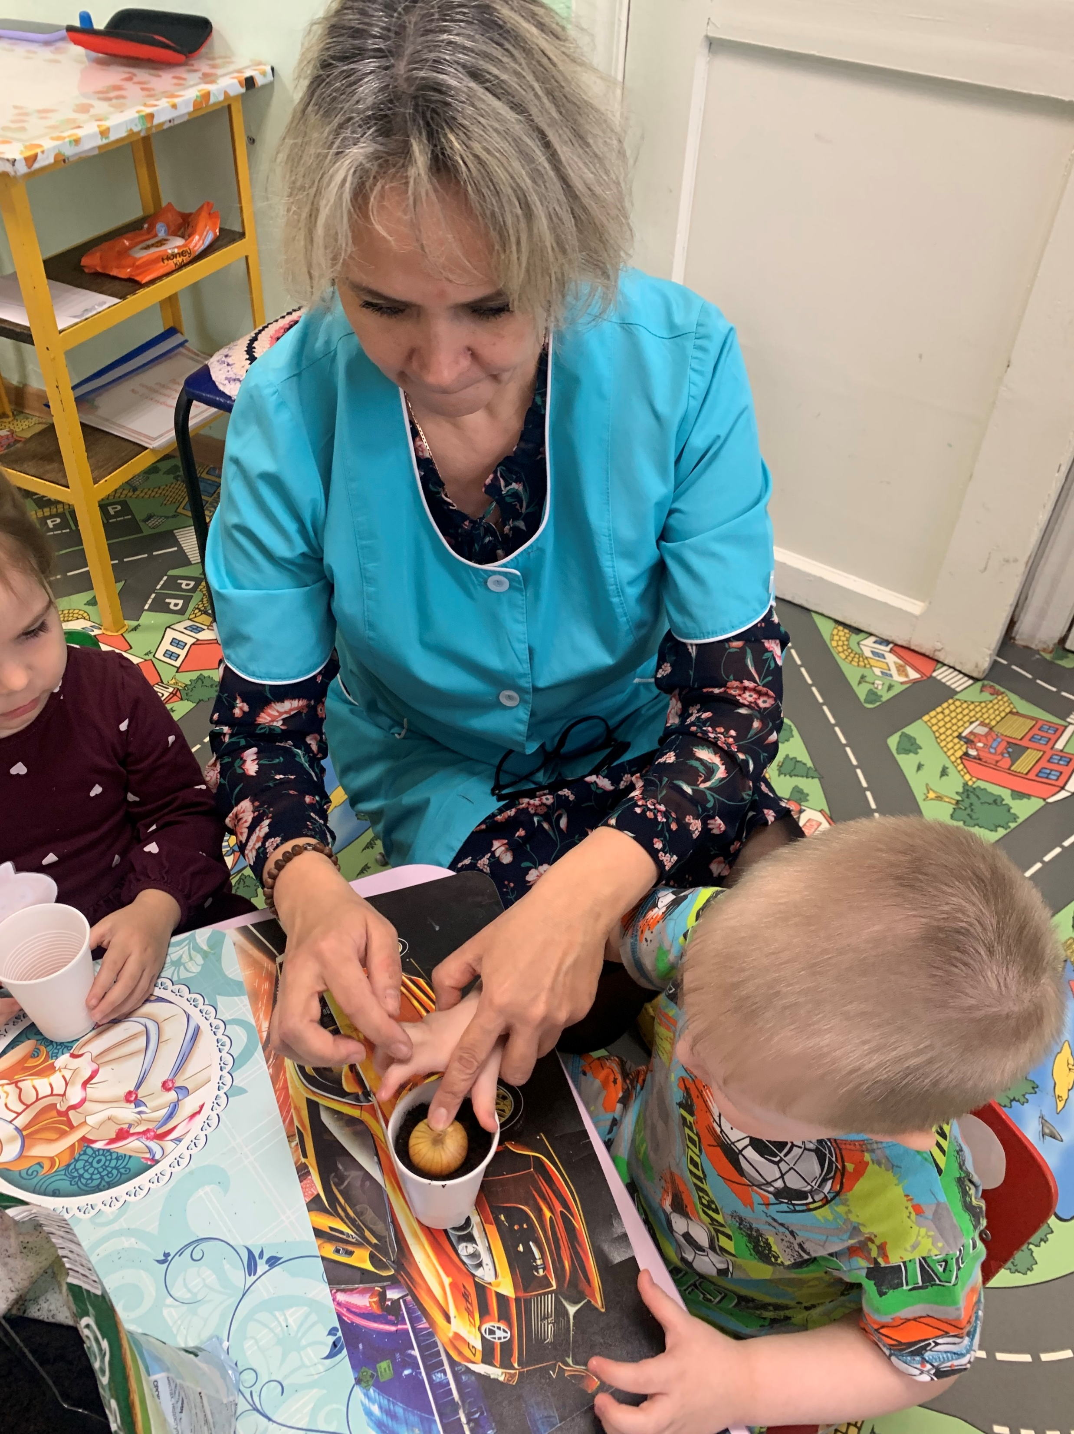

Slide 11
Проект реализован

